Slide 1
Chapitre 6
LES PRATIQUES DES TOURISTES
Présentation du chapitre
Problématique : Quelles sont les caractéristiques des différentes pratiques touristiques et leurs conséquences économiques ?
Plan
I Le tourisme patrimonial
II Le tourisme de nature et sportif
III Le tourisme de santé et de bien-être
IV Le tourisme ludique
V Le tourisme événementiel

Slide 2
I Le tourisme patrimonial
1/ Le tourisme culturel
Le tourisme culturel est le fait de partir à la découverte de sites à la fois touristiques et patrimoniaux, qu’il soit ancien ou contemporain.
- La France dispose d’un patrimoine d’une variété et d’une diversité exceptionnelle.
- Il existe différents labels permettant de classer ces sites.
- Il y a aussi les journées Européennes du patrimoine.

Slide 3
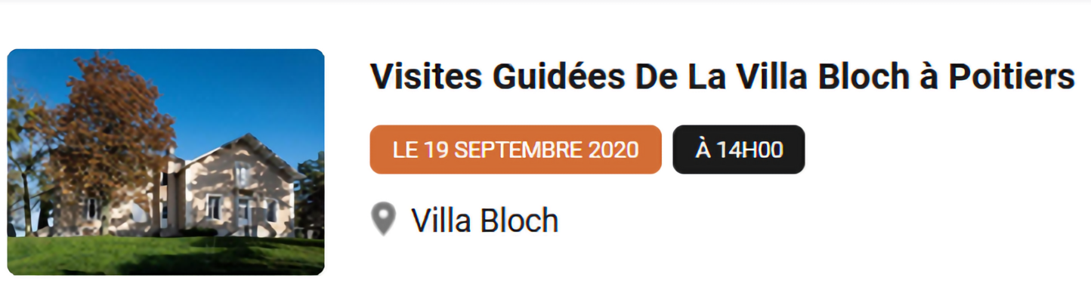
La maison de l’écrivain Jean-Richard Bloch (1884-1947) accueille aujourd’hui des artistes en résidence. En 2005, la ville de Poitiers acquiert la maison. Douze ans plus tard, un nouveau projet culturel naît autour du lieu, on en fait une résidence d’artistes.
Depuis sa réhabilitation et l’ouverture de ses portes, en 2019, la maison de l’écrivain a déjà accueilli dix-sept jeunes artistes en résidence, post-diplômés de l’EESI de Poitiers, l’école européenne supérieure de l’image. Aujourd’hui, l’accès à la villa, puisque habitée à l’année par ses artistes en résidence, est limité. Il faudra attendre le week-end des 19 et 20 septembre et les Journées européennes du patrimoine pour découvrir cet espace.

Slide 4
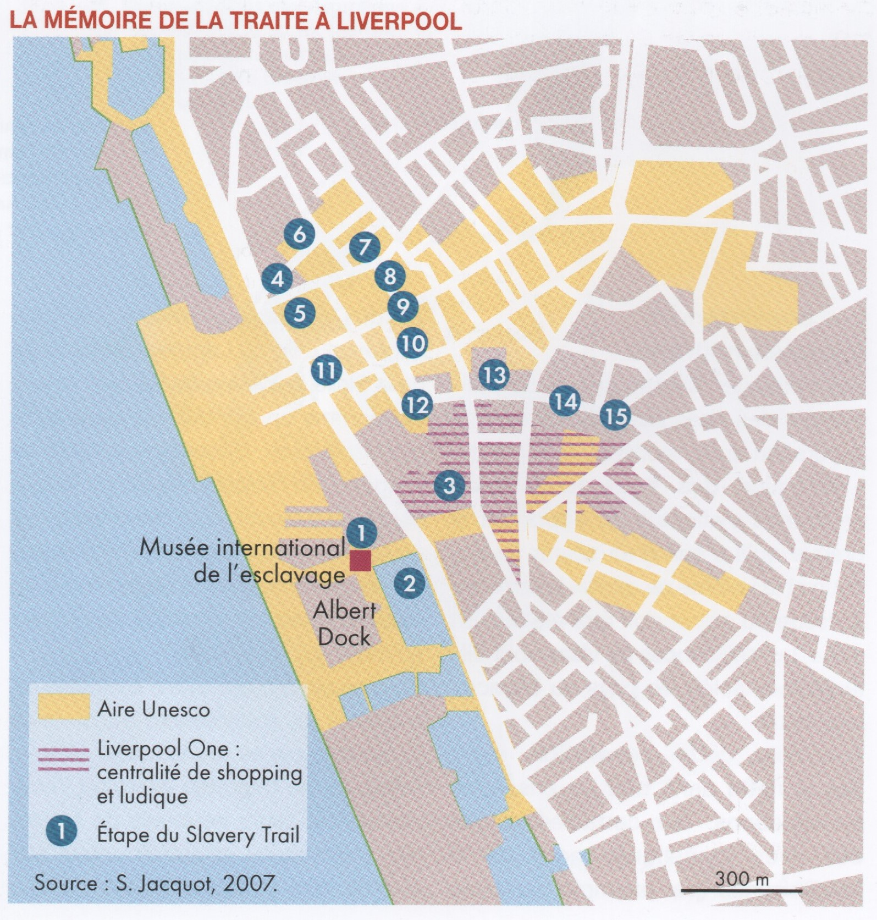
- Le tourisme de mémoire
Le tourisme de mémoire est une forme de tourisme qui consiste à mettre en avant le patrimoine historique d'un lieu, en particulier quand le site en question a été marqué par un évènement ponctuel, douloureux. Ce peut être une bataille, un acte politique, un massacre ou une catastrophe.

Slide 5
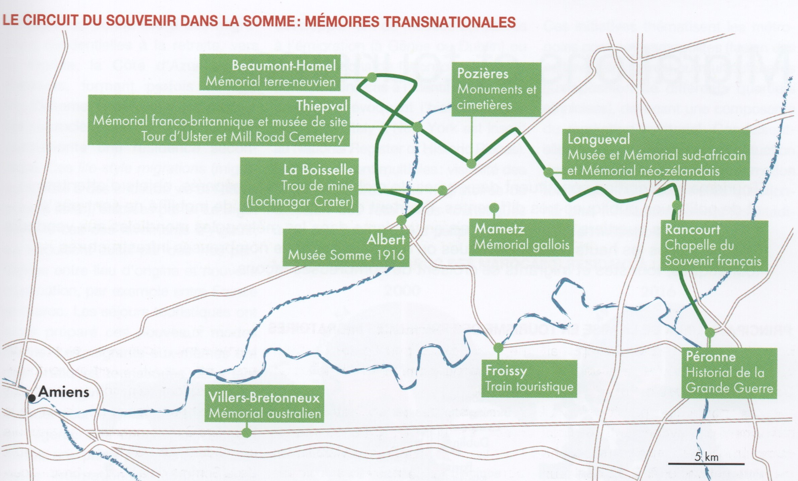
Autre exemple : voir le TD Oradour-sur-Glane

Slide 6
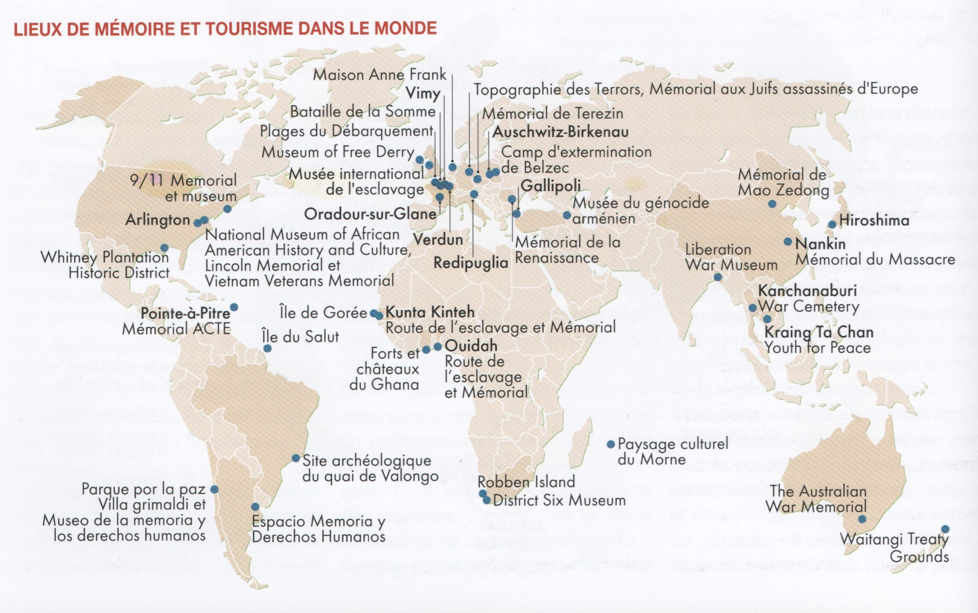

Slide 7
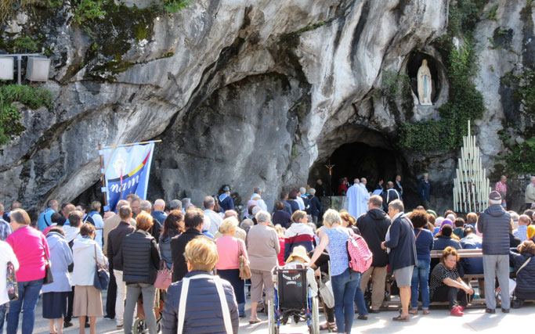
- Le tourisme religieux
Les pèlerinages
Lourdes : du 11 au 16 août - 35 000 personnes par jour, 16 000 chambres, un aéroport (à 10 km). Lourdes est un pèlerinage catholique depuis qu'une jeune fille de 14 ans, Bernadette Soubirous, prétend avoir vu une "Dame" déclarant être l'Immaculée conception (Marie). Les premiers pèlerinages ont eu lieu en 1858 en provenance de toute l'Europe.
Année | Nombre habitants
1858 | 4 000
2019 | 13 389
Devant la grotte en 2015

Slide 8
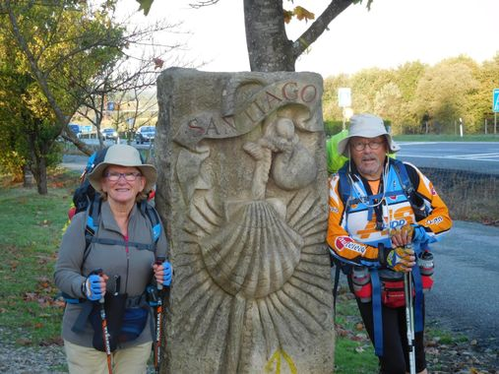
Vidéo – Tour du monde des pèlerinages
https://www.youtube.com/watch?v=u-qje-bwWEc

Slide 9
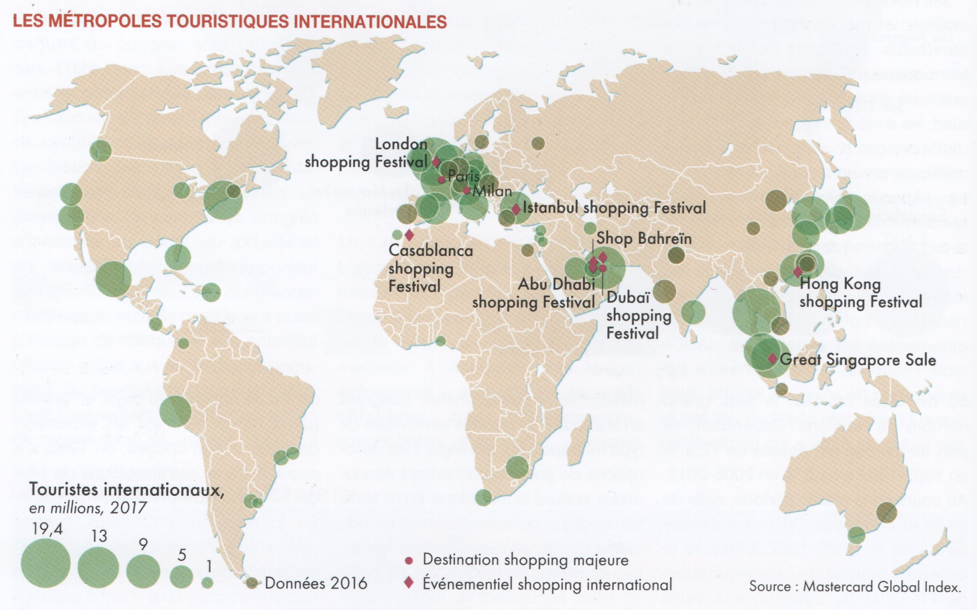
2/ Le tourisme urbain

Slide 10
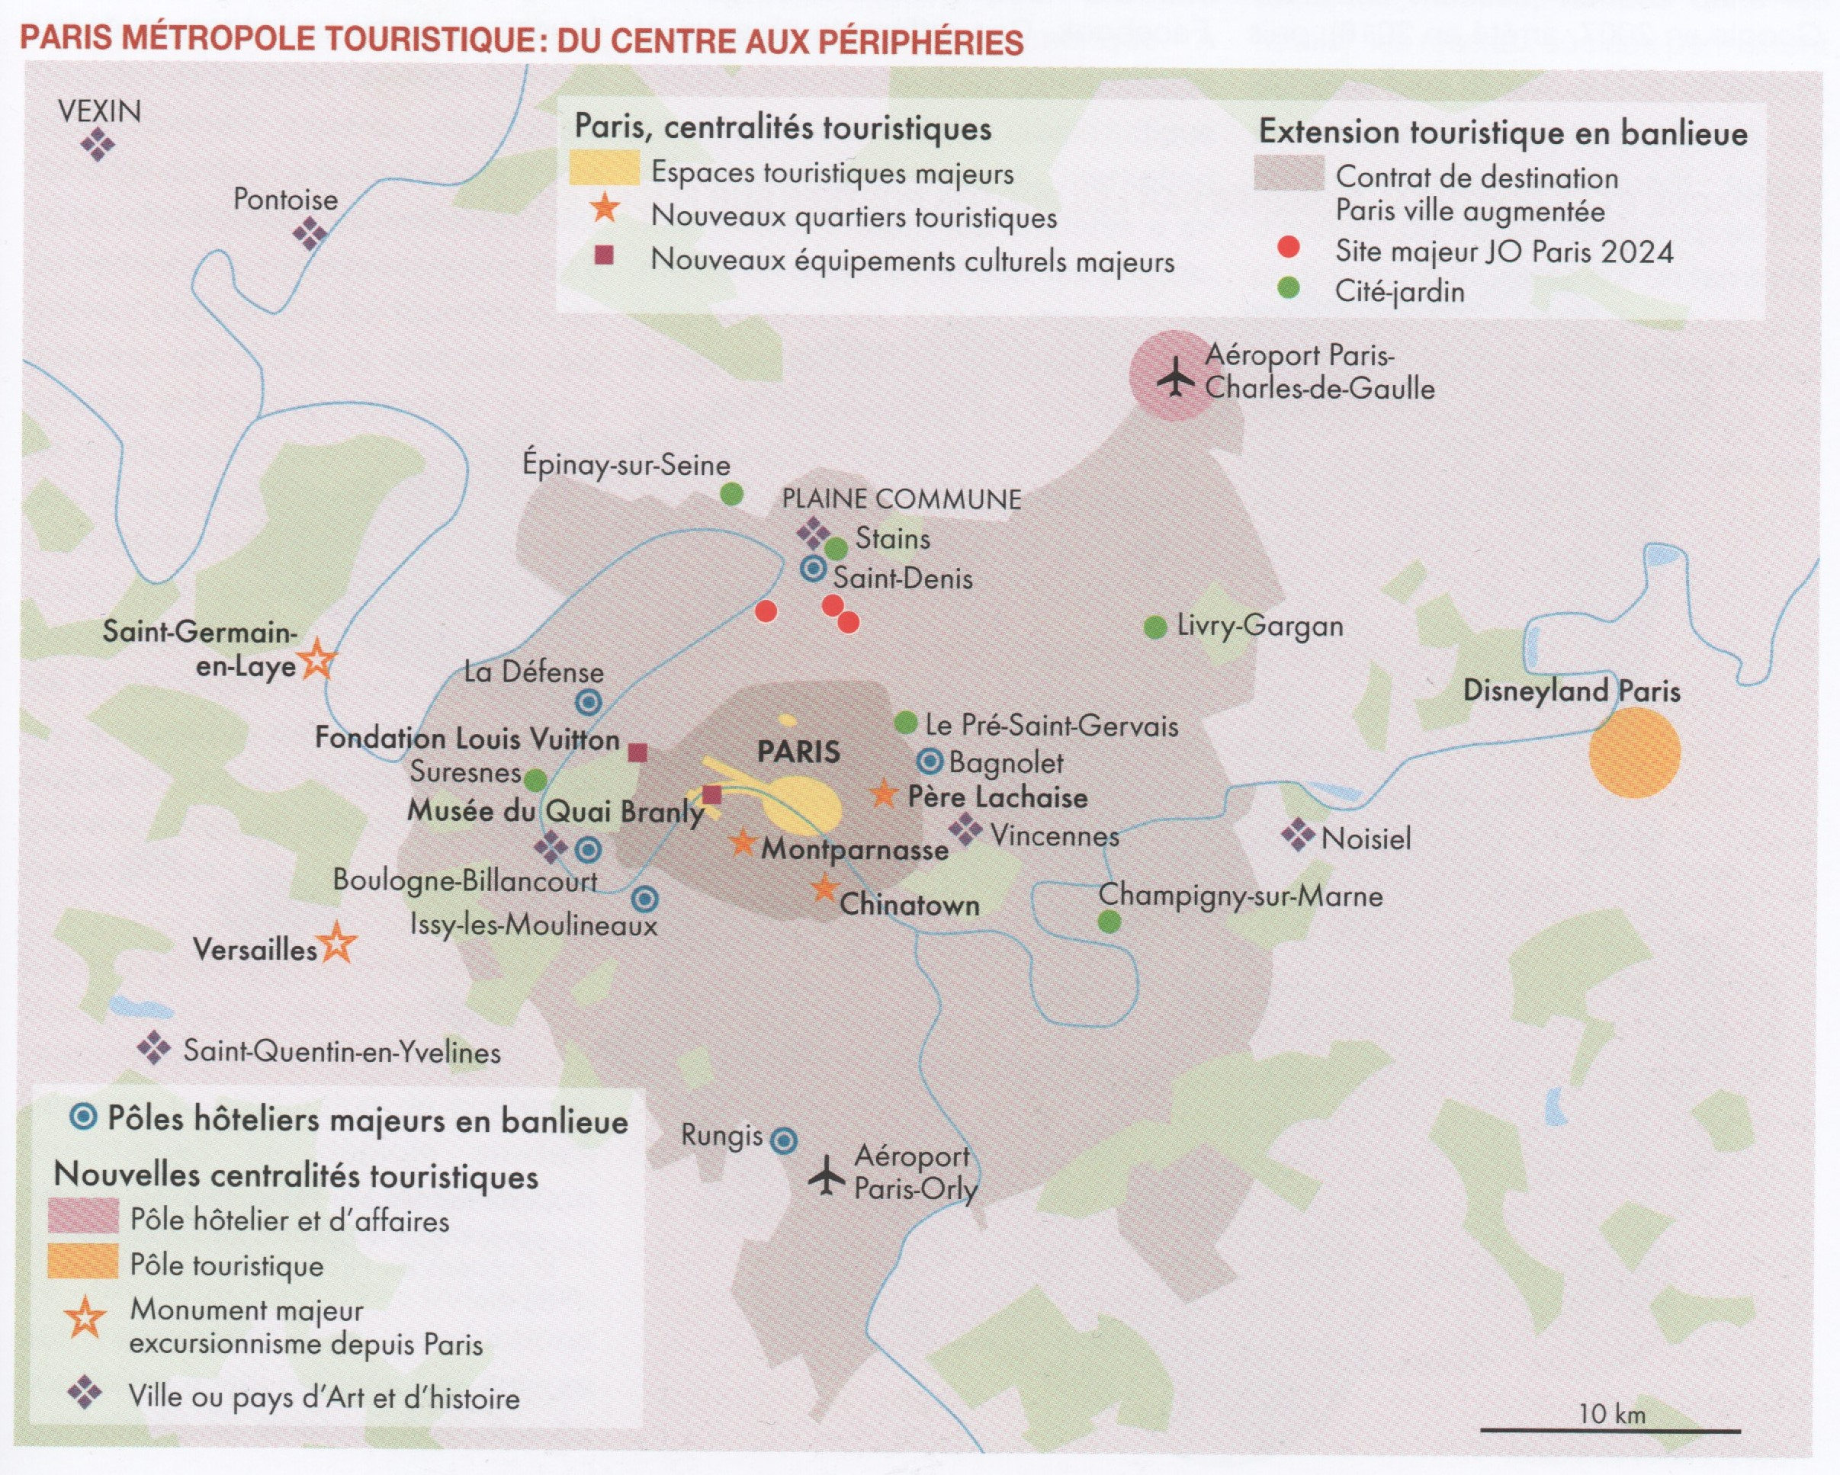

Slide 11
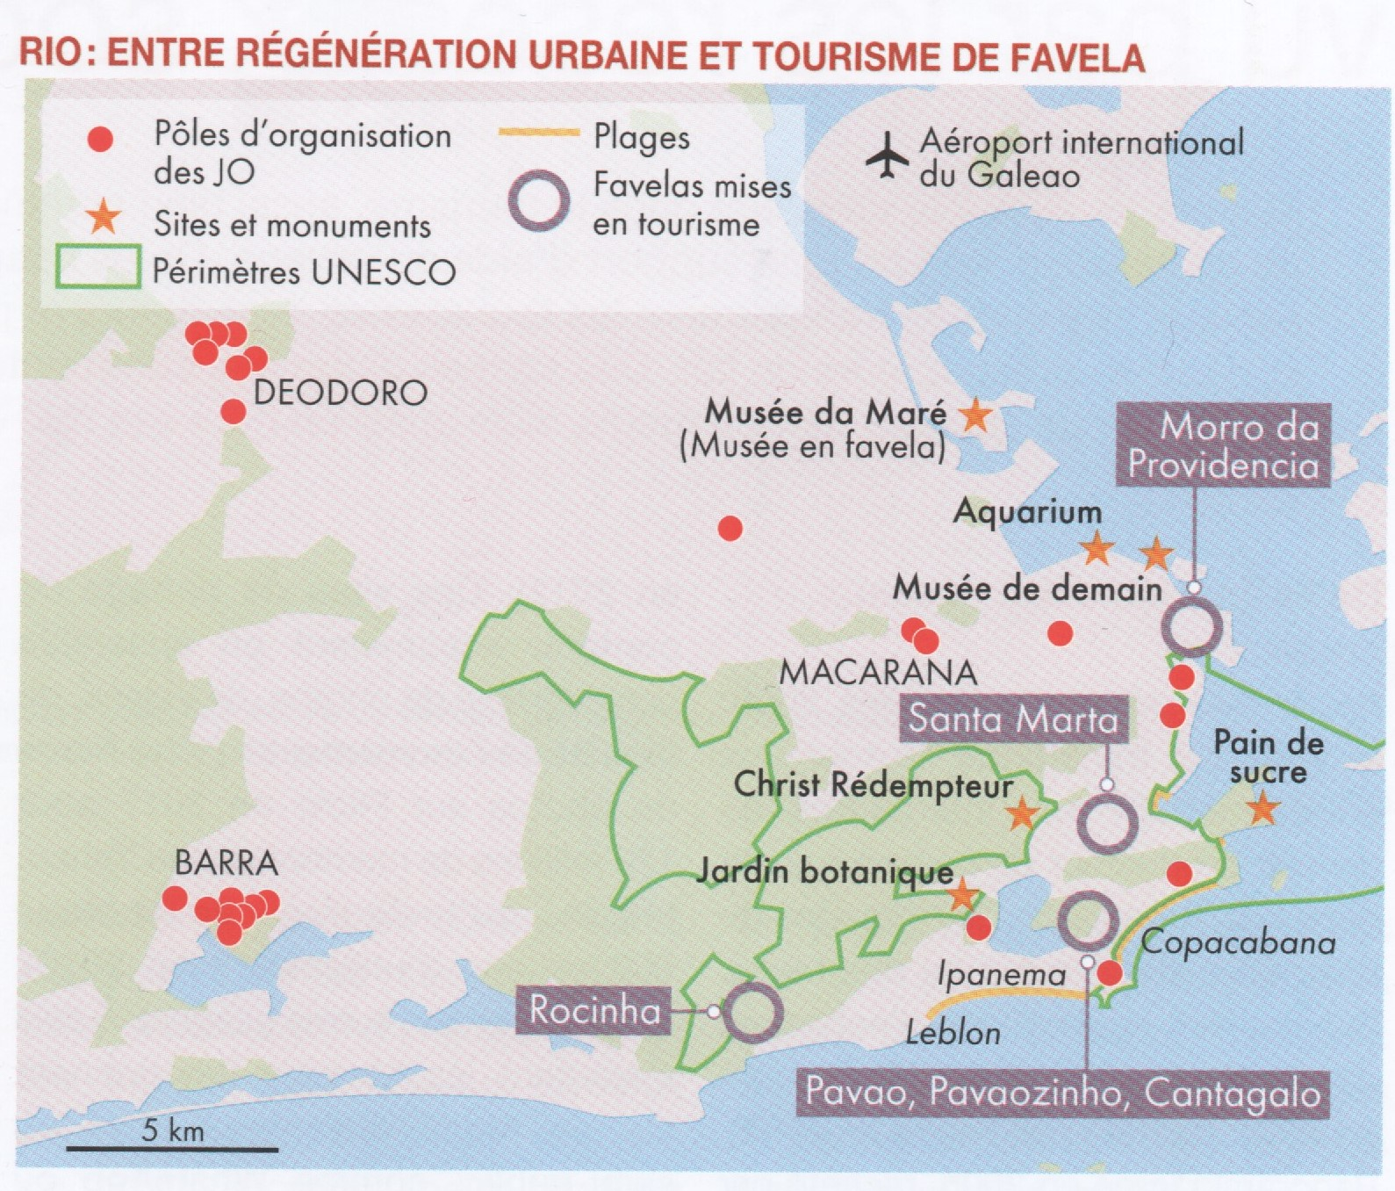

Slide 12
3/ Le tourisme industriel
la visite d'entreprises qui ouvrent leur porte au public pour montrer leurs techniques de production
Exemples :
- Les entreprises de Châtellerault (voir chapitre 5 sur le patrimoine
II 5.)
- Les usines Airbus à Toulouse
etc
le tourisme scientifique (sur des sites scientifiques, par des scientifiques) Exemples : centrale nucléaire ou hydroélectrique, etc
le patrimoine industriel
Exemples :
La manufacture d’armes de Châtellerault (voir chapitre 5 sur le patrimoine
II 5.)
L’écomusée de Fourmies (Hauts-de-France), ancienne filature

Slide 13
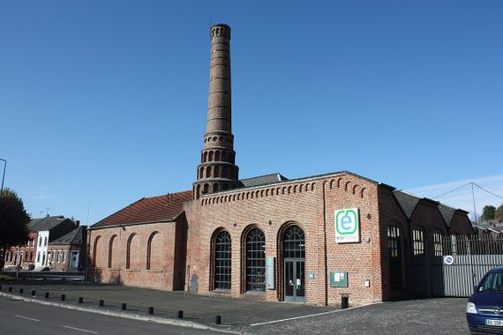
L’écomusée de Fourmies (Nord dans les Hauts-de-France), ancienne filature de 1874 à 1978.

Slide 14
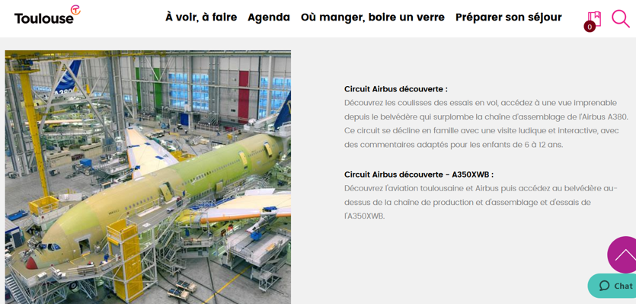

Slide 15
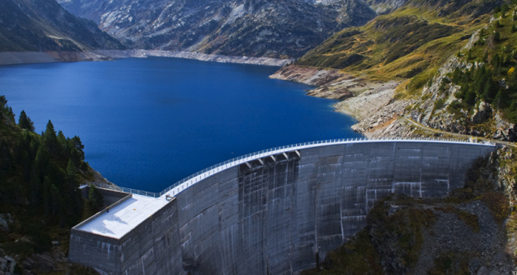
Visite Guidée de la Centrale hydroélectrique EDF d’Orlu (Ariège): Pour mieux faire connaître l’hydroélectricité EDF, propre et respectueuse de l’environnement, un circuit de visite est ouvert à tous sur le site de la centrale.
Il permet de découvrir la centrale hydroélectrique et son espace d’exposition et d’échanges (maquettes, vidéos, bornes interactives et animations). Une visite technique passionnante. Les visites guidées s’effectuent à heures fixes par les animateurs de l’Observatoire de la montagne.

Slide 16
Clientèle du tourisme industriel
 | Nombre de visiteurs | Nombre d’usines visitées
2004 | 7,5 millions | 4000
2014 | 13 millions | 5000
4/ le tourisme gastronomique
- L’affirmation mondiale de l’œnotourisme

Slide 17
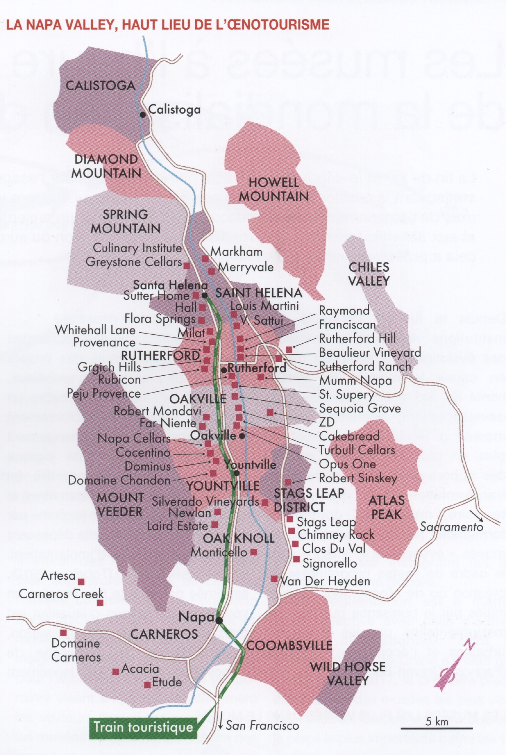
une des zones de production de vin les plus prestigieuses des États-Unis, avec un héritage viticole remontant au XIXe siècle. On estime à 4,7 millions le nombre de touristes venant déguster les vins et profiter de l'art de vivre dans la région, ce qui fait de cette région la seconde destination touristique en Californie après Disneyland.

Slide 18
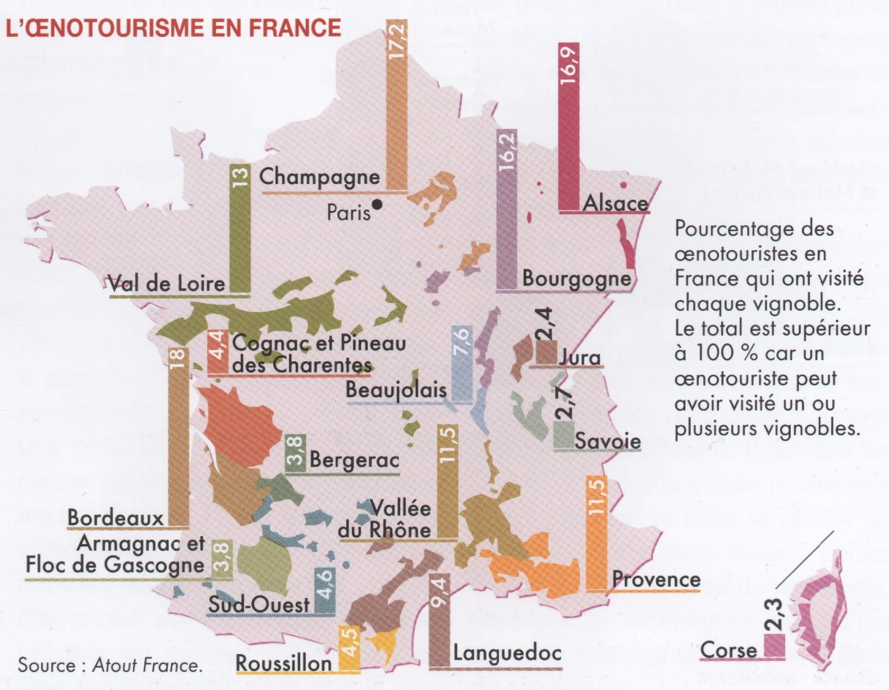

Slide 19
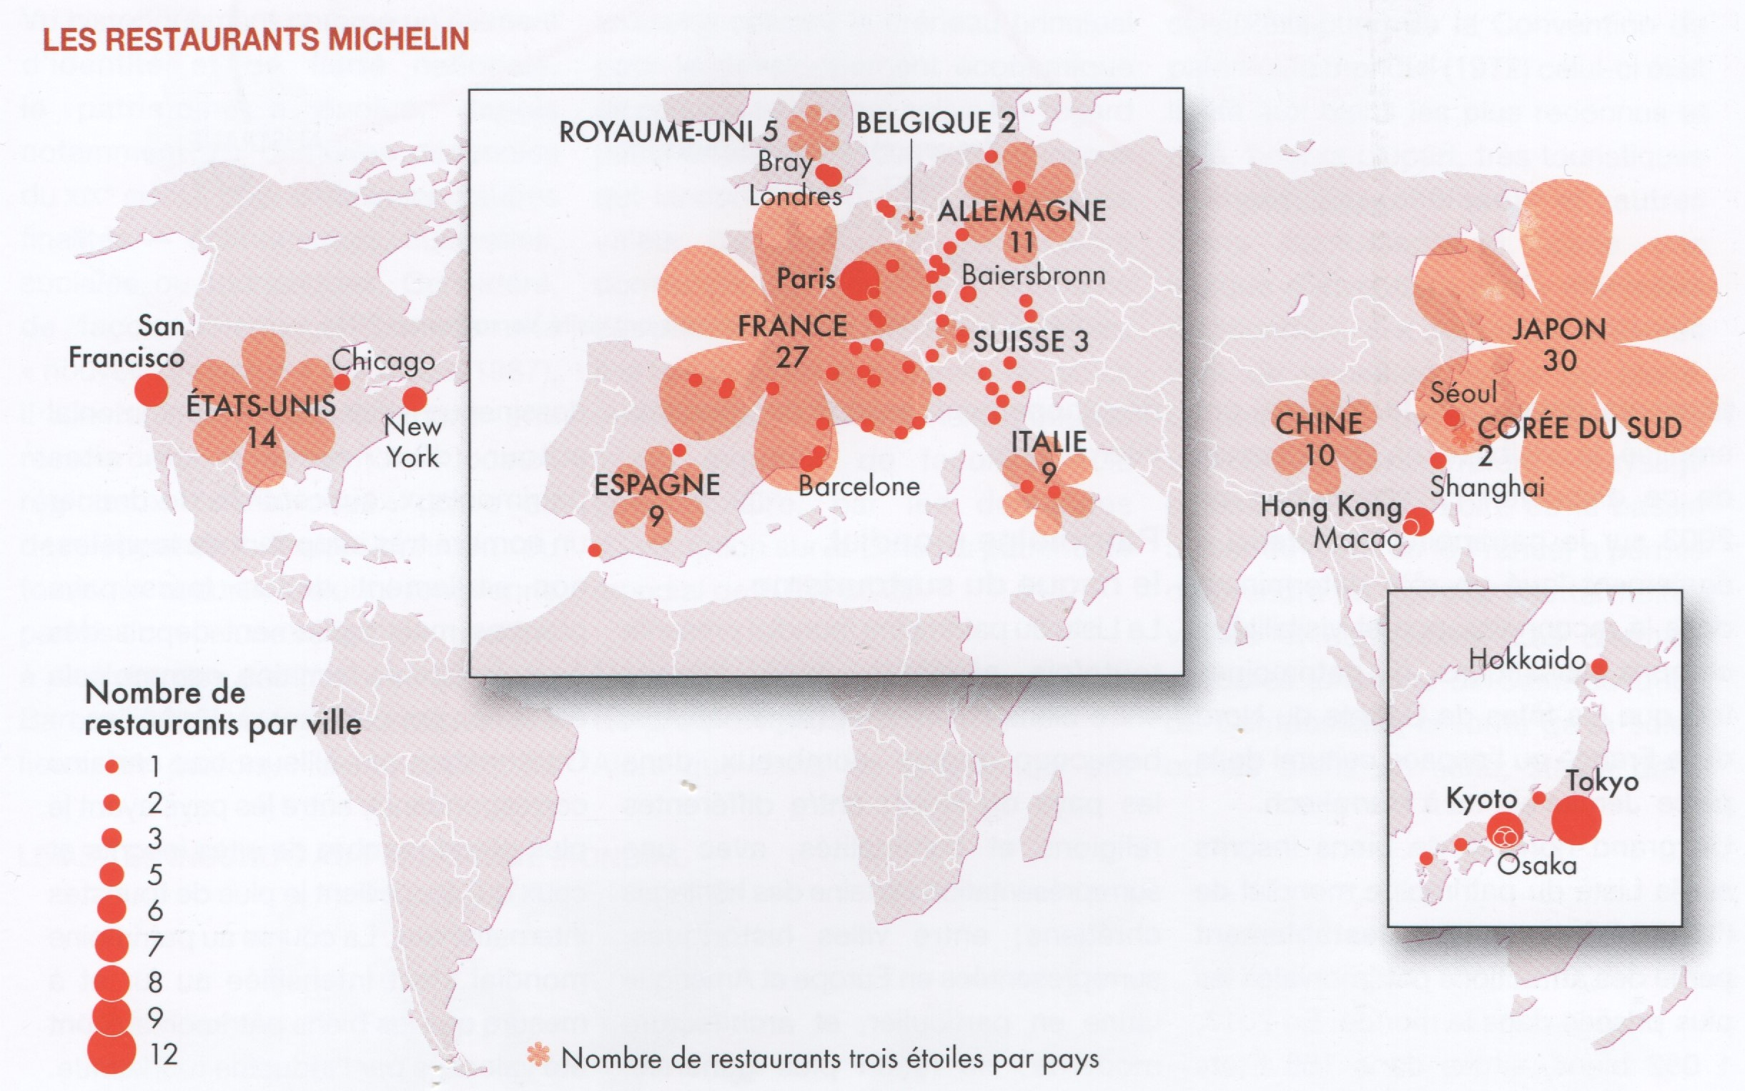
- le tourisme gourmand

Slide 20
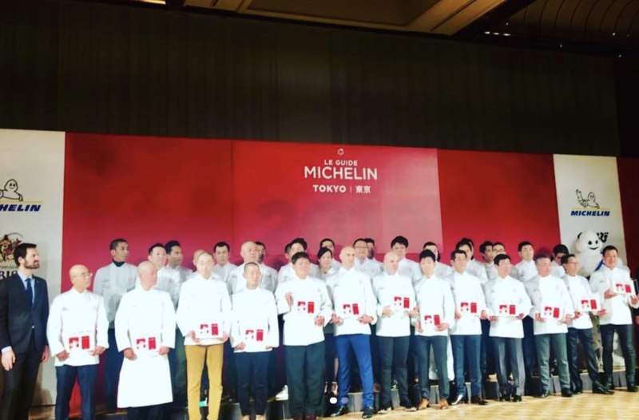
Tokyo capitale de la gastronomie mondiale

Slide 21
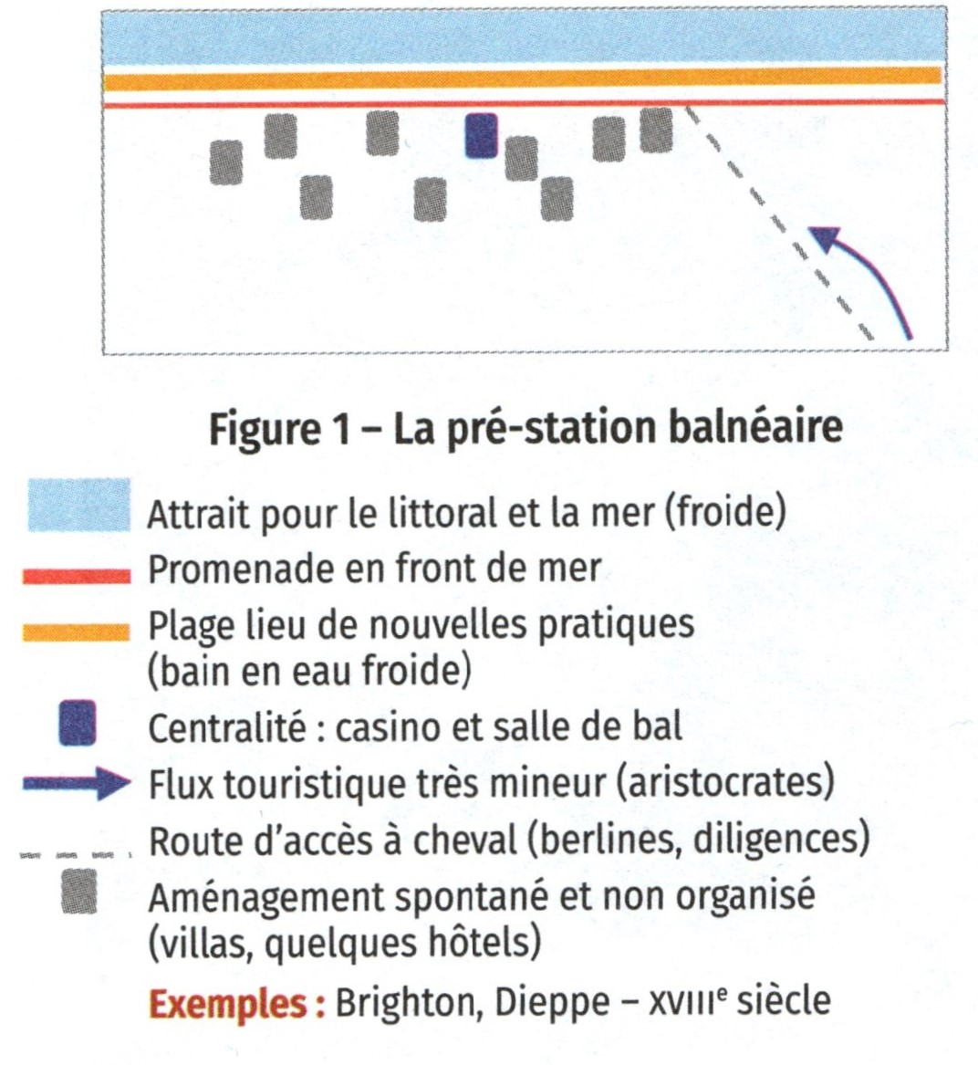
II Le tourisme de nature et sportif
L’évolution de la station balnéaire
1/ Le tourisme balnéaire

Slide 22
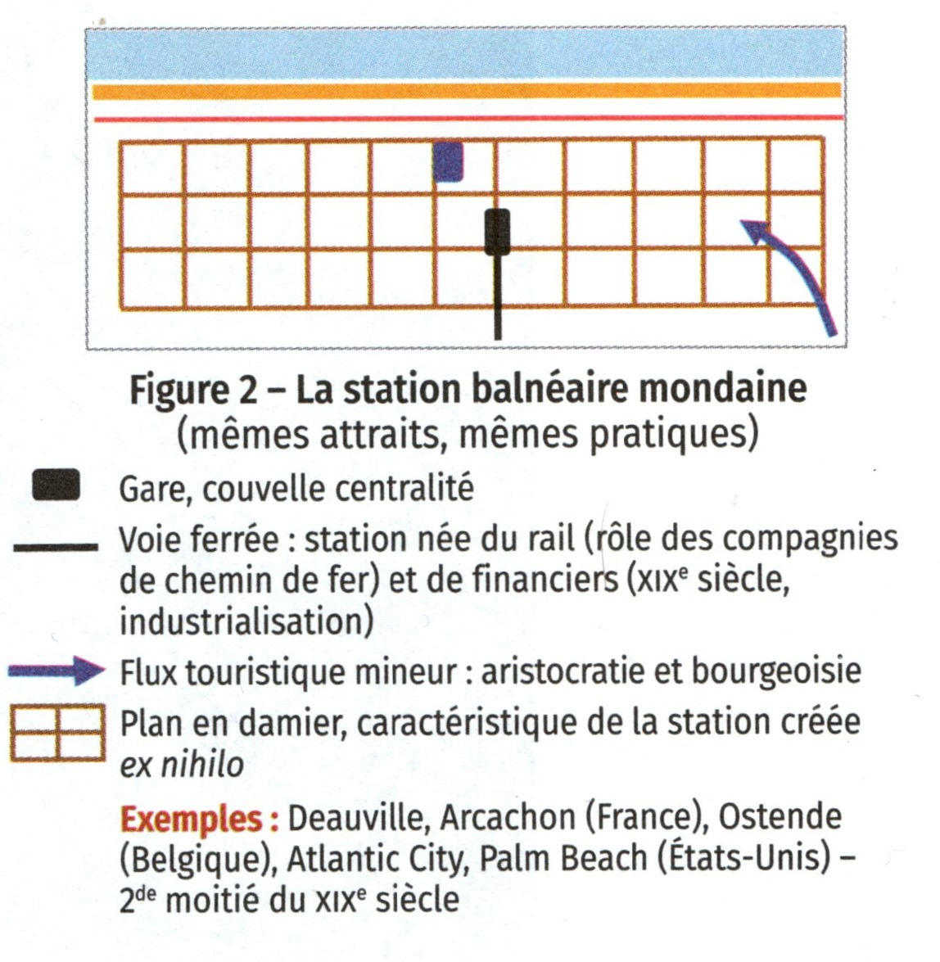
Cabourg aussi

Slide 23
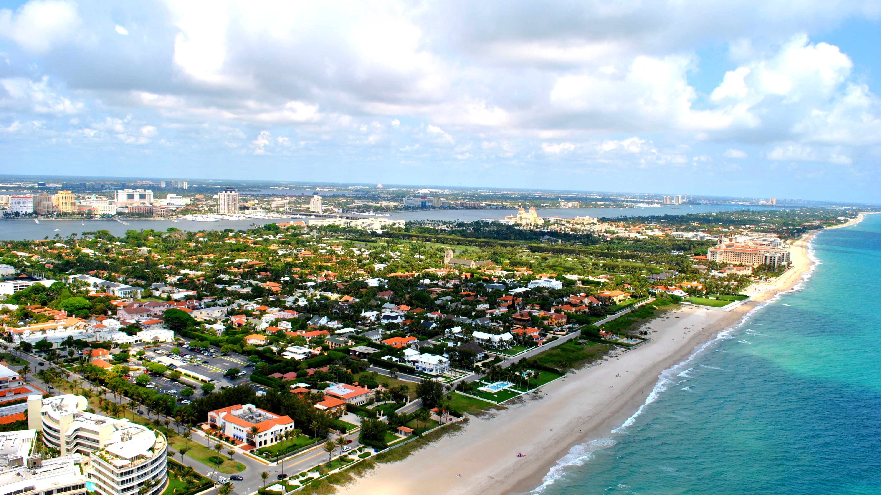
Palm Beach – Floride
Île de 25 km de long – Plan en damier

Slide 24
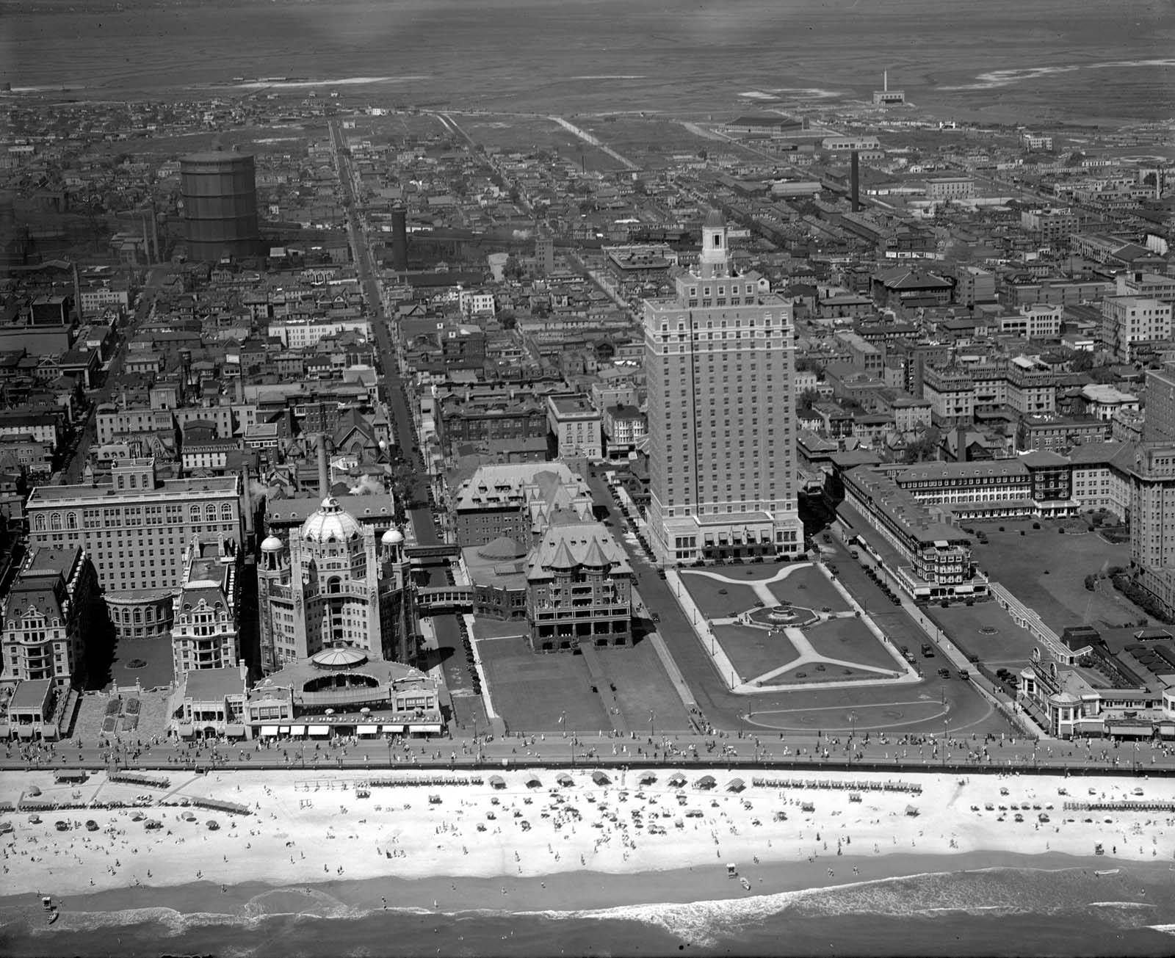
Atlantic City 1920 – New Jersey côte Est des Etats-Unis – Plan en damier

Slide 25
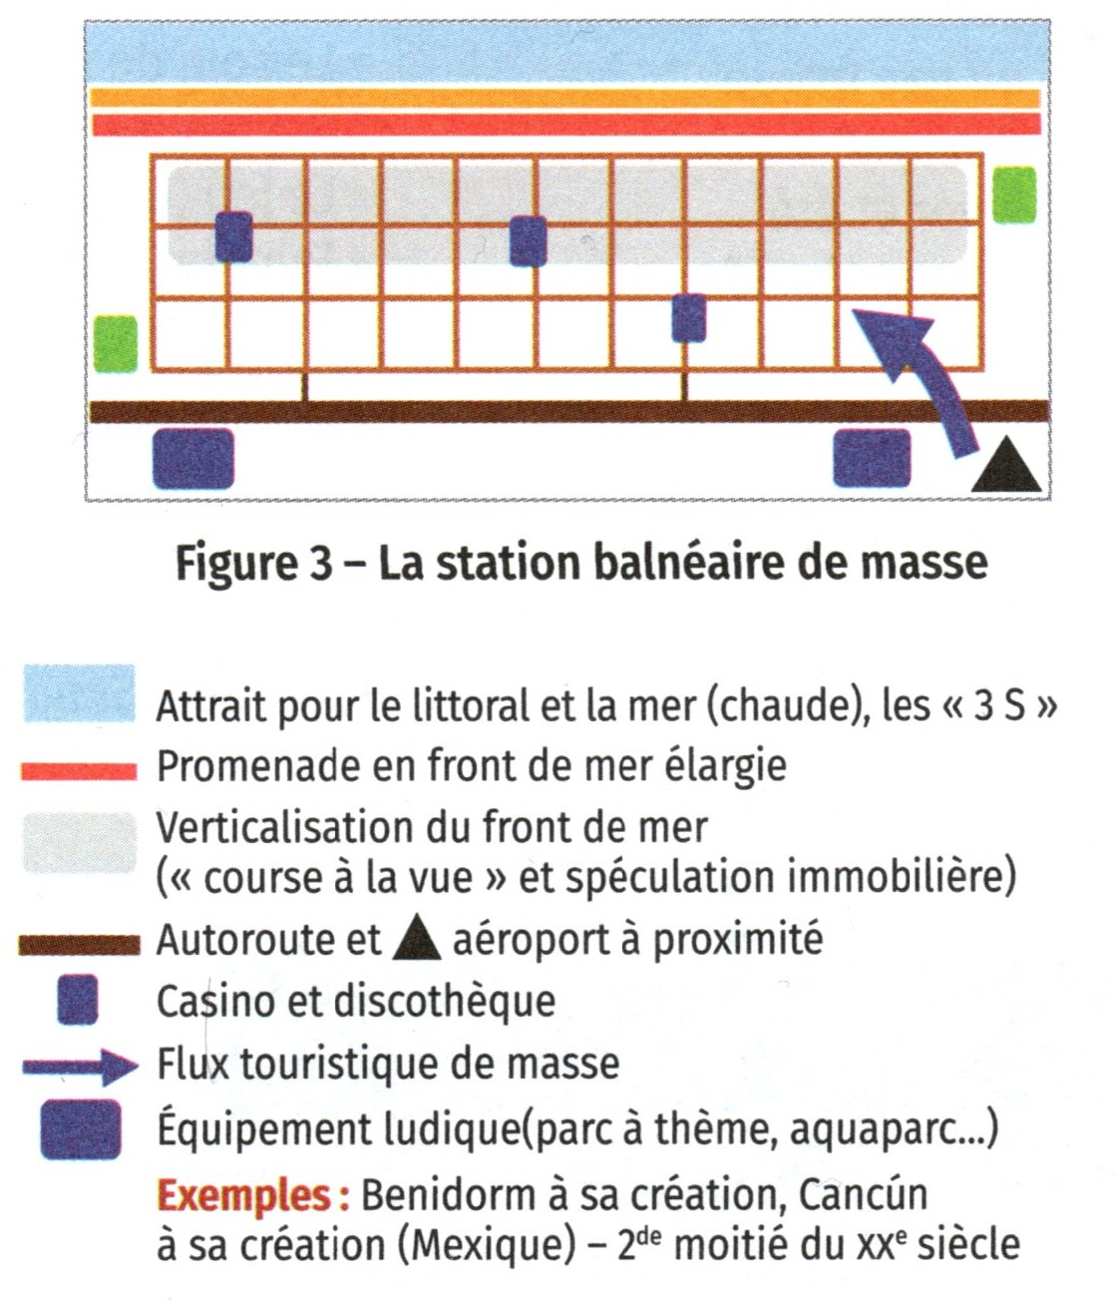
camping

Slide 26
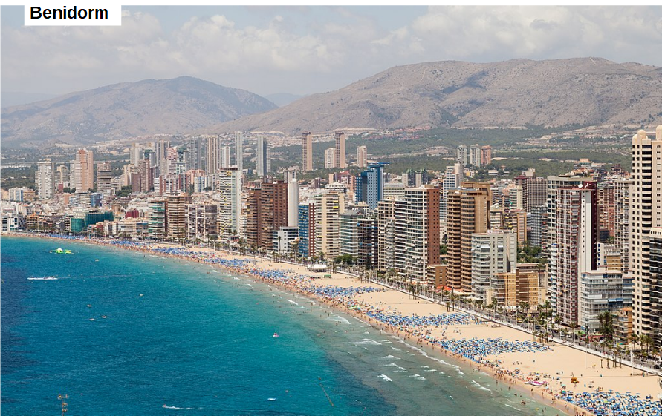
en 1956, la municipalité approuva un plan d'urbanisme dans le but de créer une ville conçue pour le tourisme, en créant des rues tracées au cordeau suivant le tracé des plages. À partir de ce moment, on assista à un fort déplacement des activités traditionnelles (pêche et agriculture) vers le secteur du tourisme qui devint alors à la base de la prospérité de la ville.
Benidorm

Slide 27
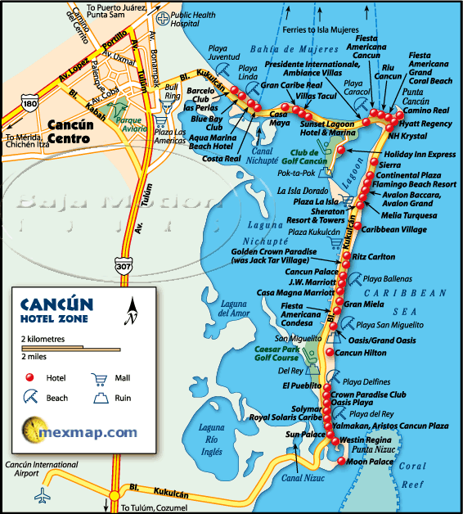

Slide 28
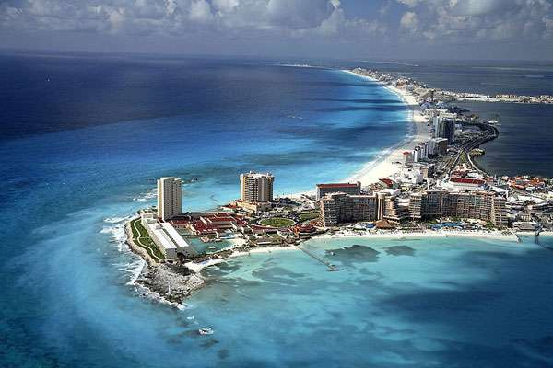

Slide 29
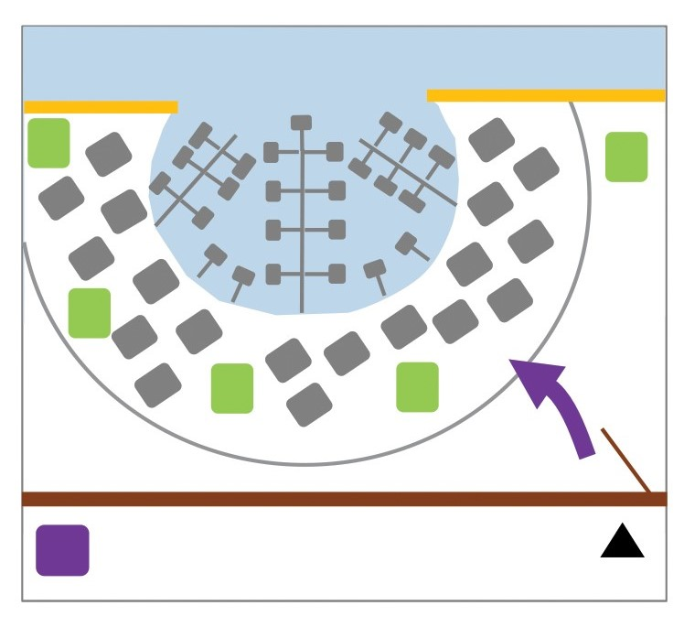
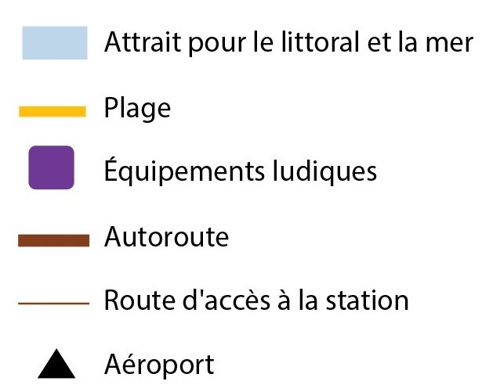
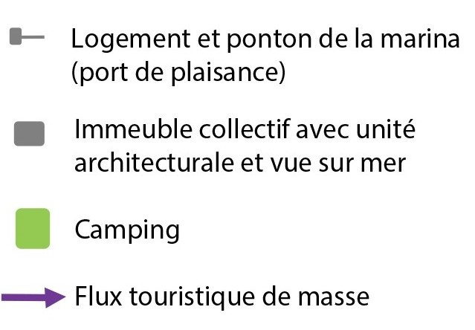

Slide 30
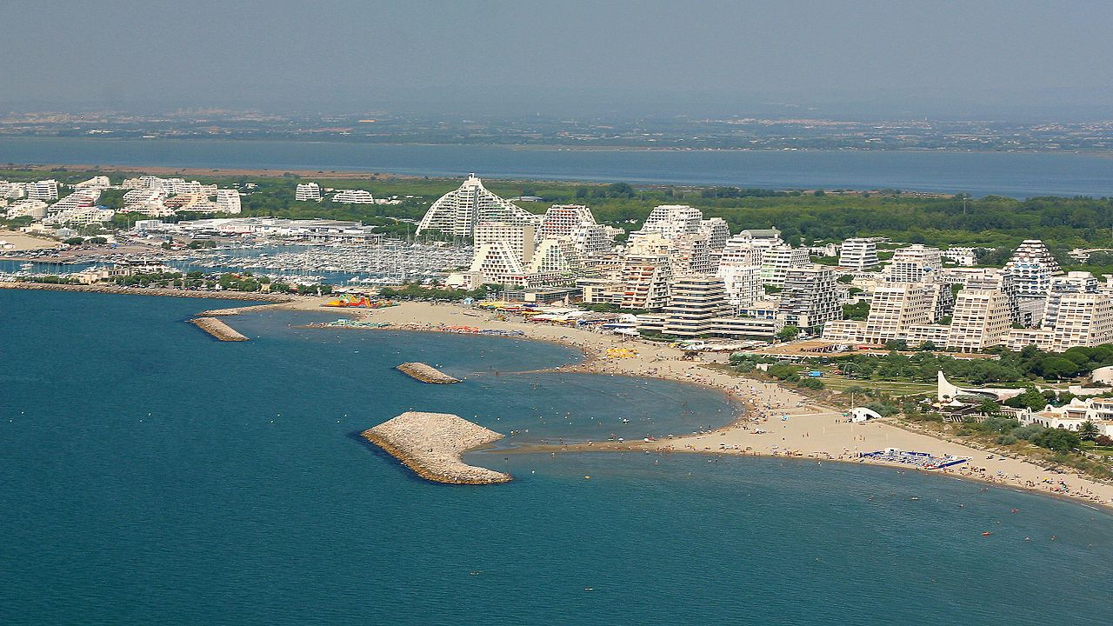
La Grande Motte créée ex-nihilo en 1965, classée au patrimoine du XXe siècle en 2010 – modèle de la station intégrée
La station intégrée : station touristique (balnéaire, de montagne) où les touristes peuvent trouver tout ce qui leur est nécessaire (commerces, restaurants, etc.). Le principe est qu'il n'y a pas besoin de voiture et que tous les services nécessaires sont à leur disposition à proximité de l'endroit où ils sont logés.

Slide 31
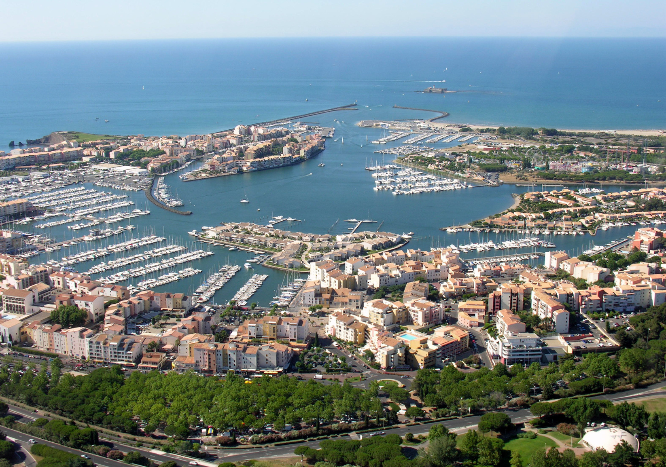
Cap d’Agde

Slide 32
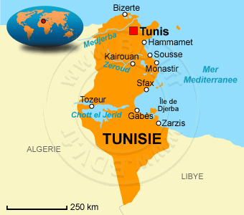
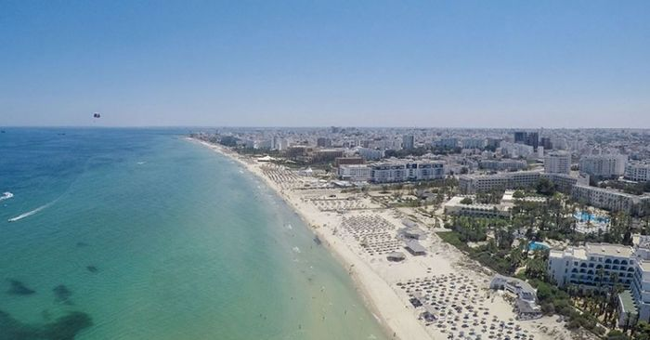
Station balnéaire – Sousse - Tunisie

Slide 33
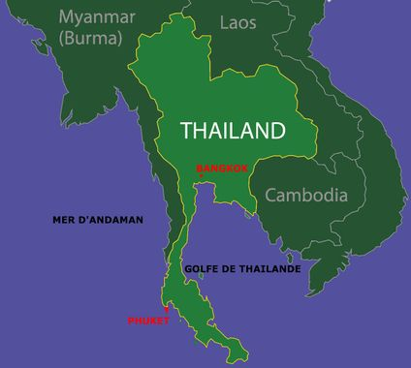
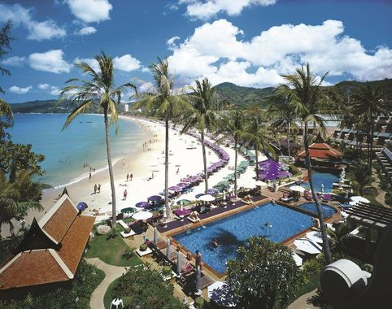
Phuket - Thaïlande
Océan
Indien

Slide 34
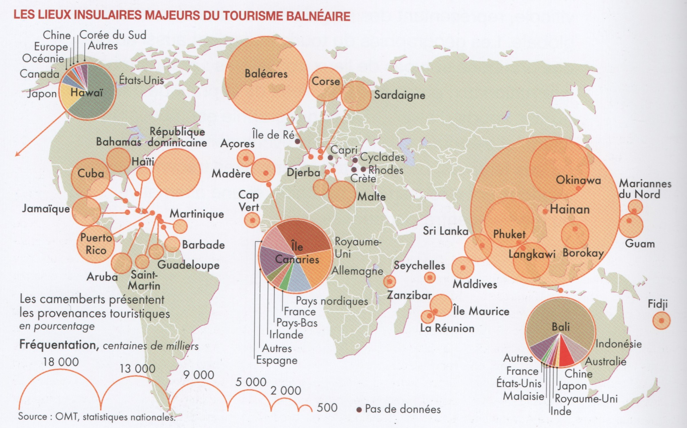

Slide 35
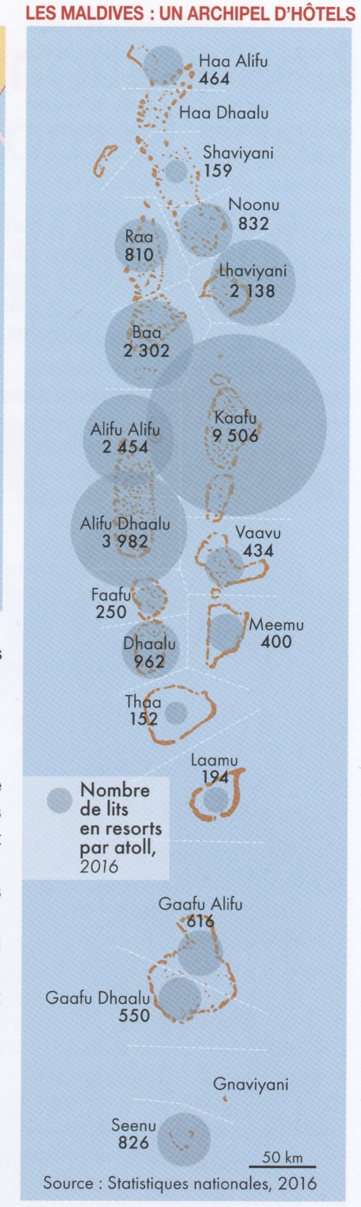
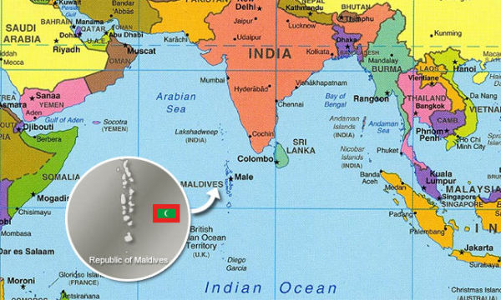
Resort intégré : mot anglais utilisé en français pour parler d’un complexe hôtelier touristique avec hôtels de luxe, piscines, spas, jacuzzi, etc.
Atoll : Île en forme d'anneau constituée de récifs coralliens

Slide 36
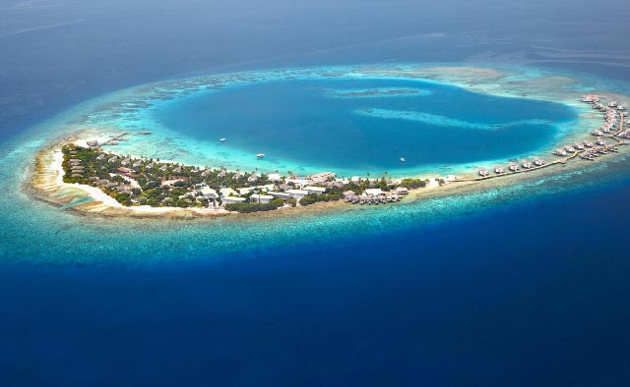
Atoll de Shaviyani aux Maldives

Slide 37
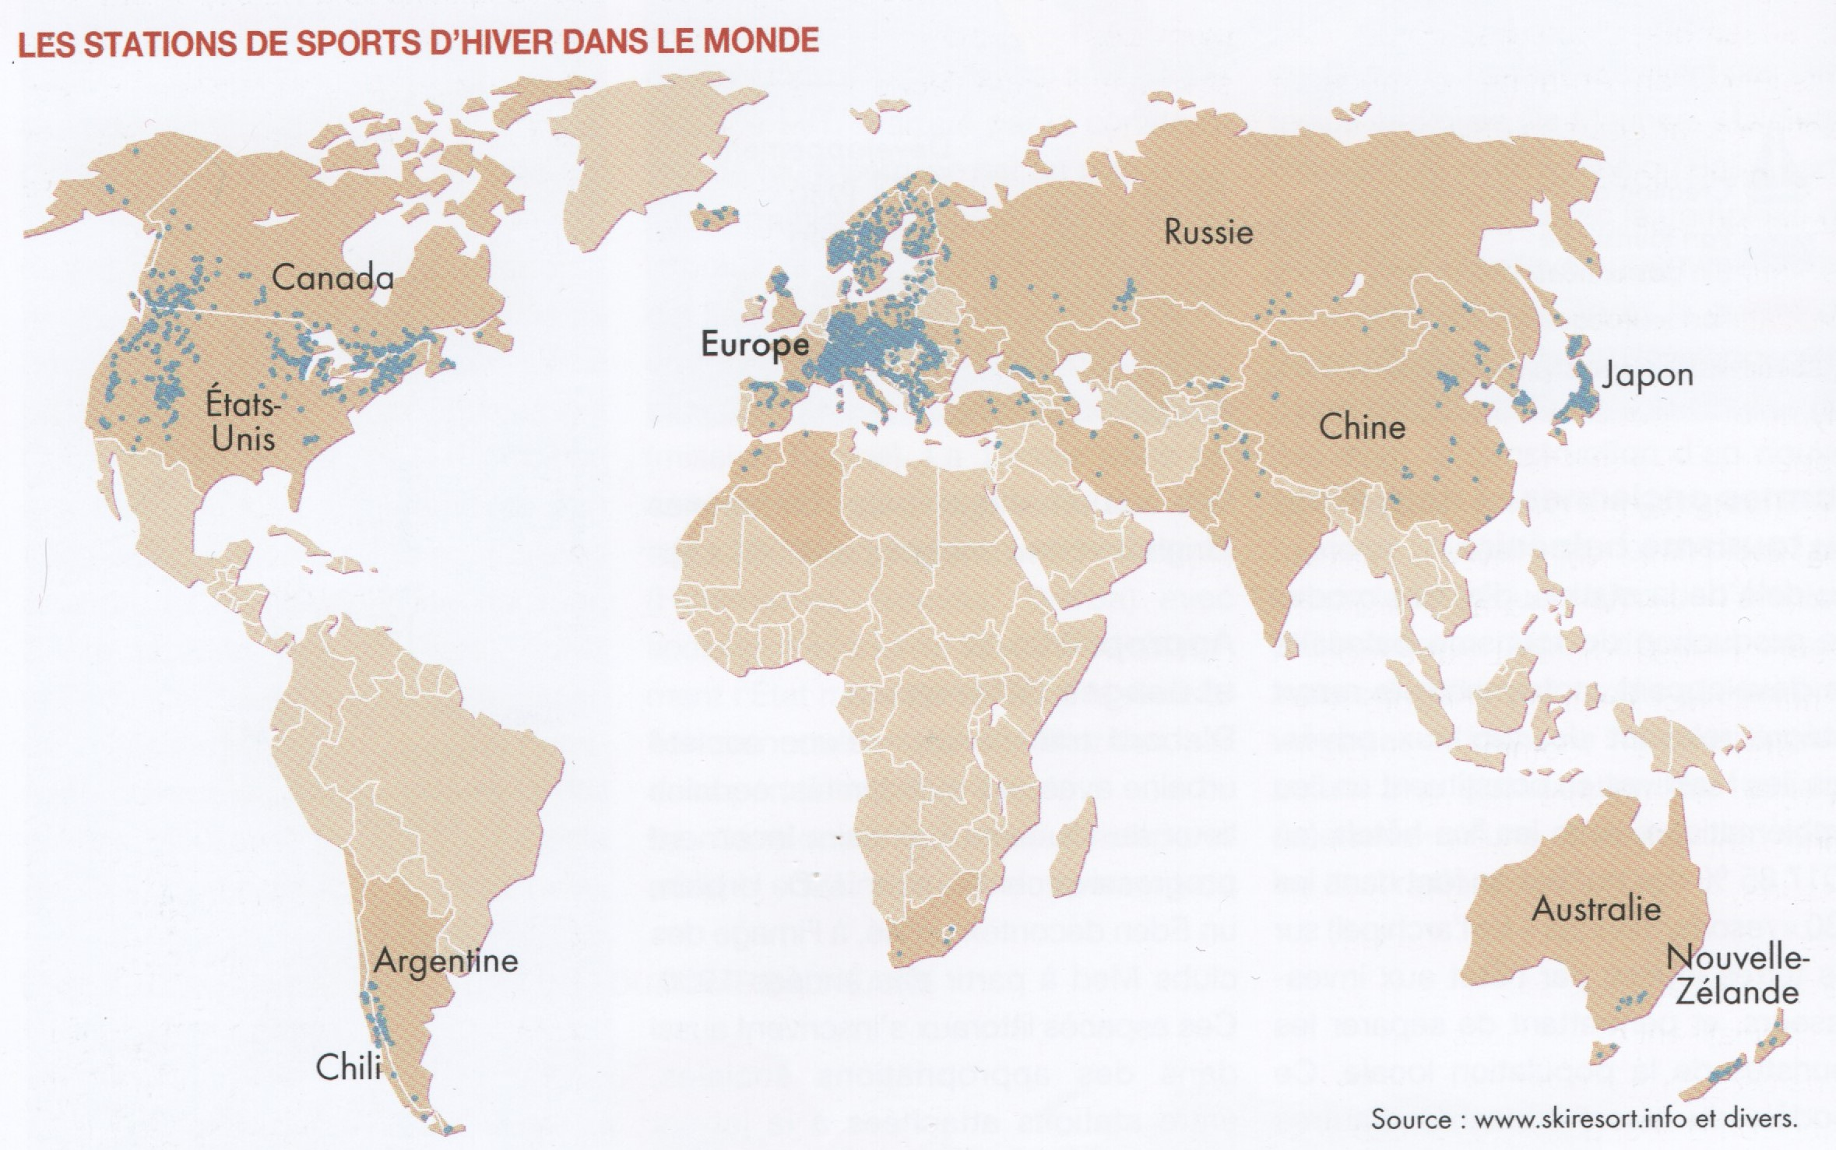
2/ Le tourisme de montagne
- une géographie mondialisée

Slide 38
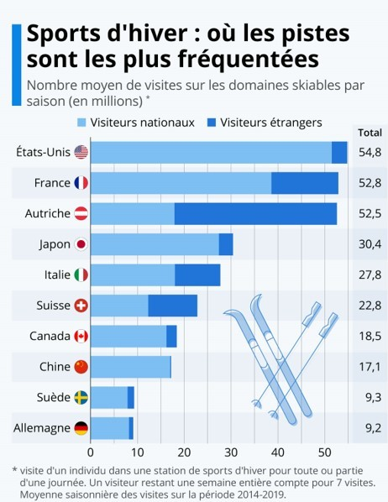
Source Laurent Vanat, Statista, 2019

Slide 39
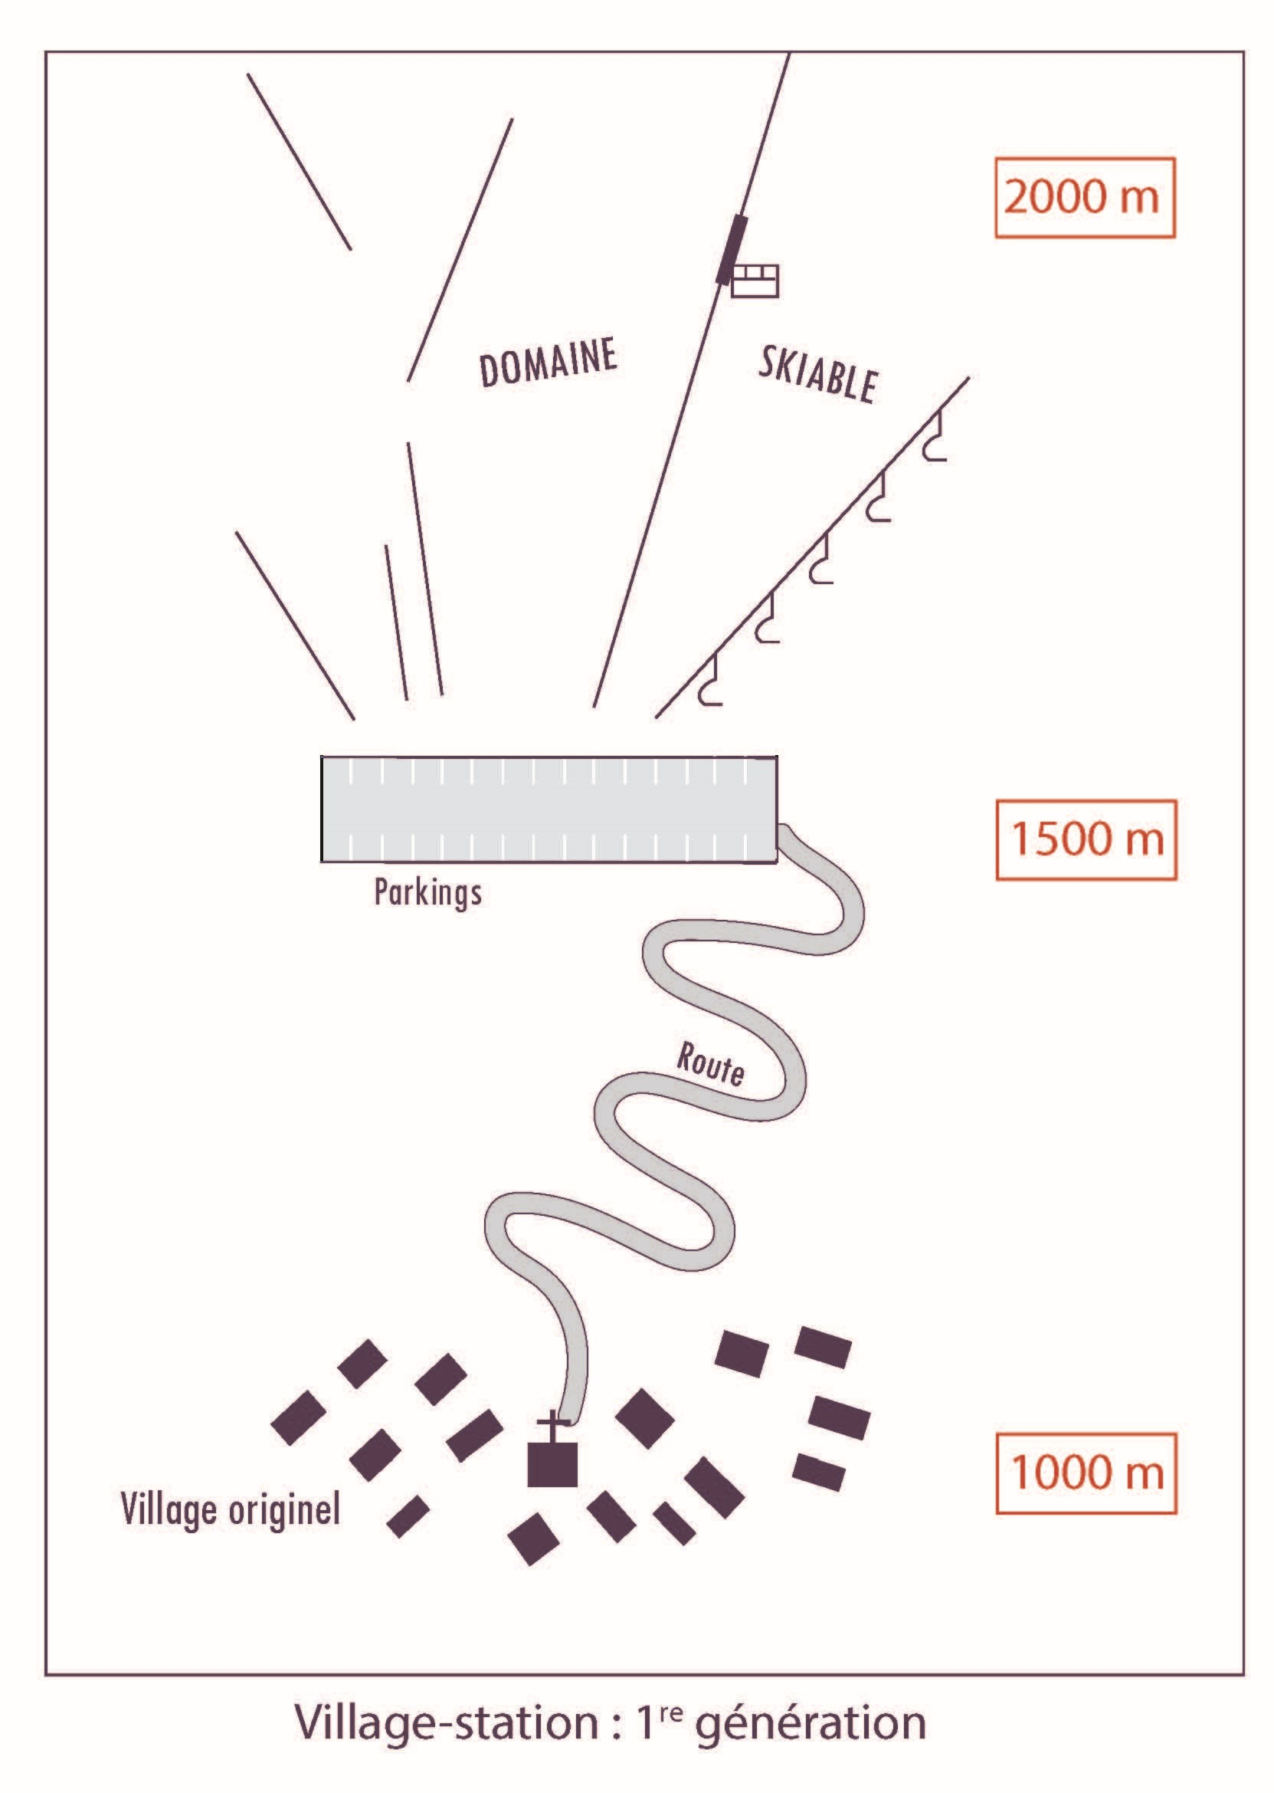
Quatre générations de stations de sports d’hiver
1e génération : vers 1900

Slide 40
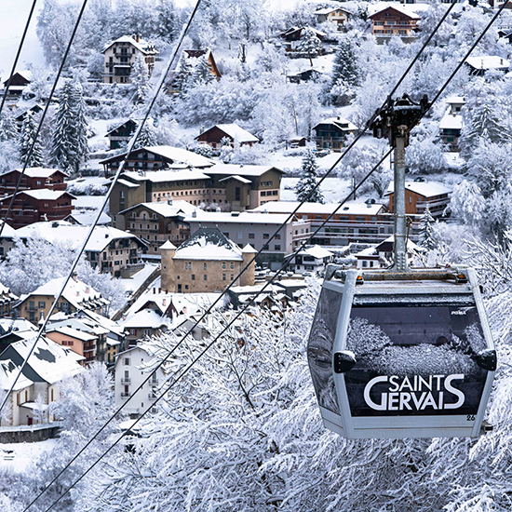

Slide 41
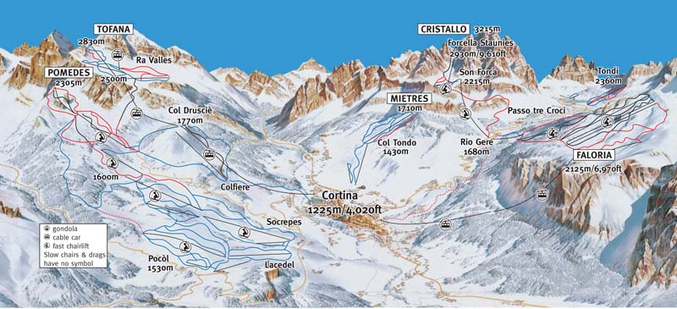
Cortina d’Ampezzo - Italie

Slide 42
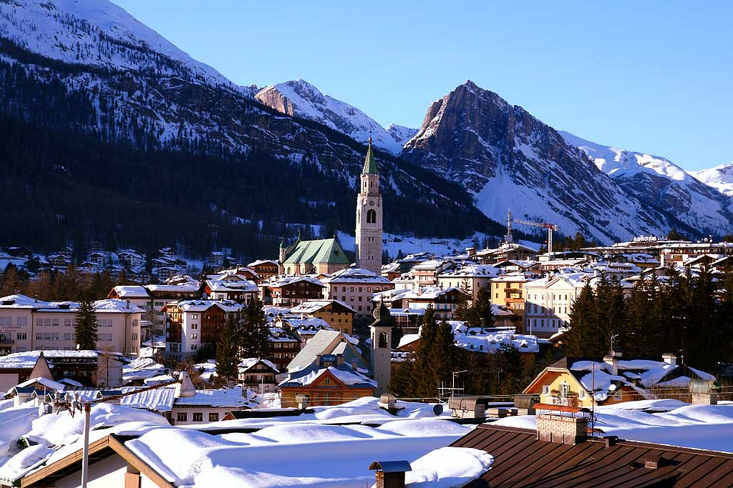
Cortina d’Ampezzo - Italie

Slide 43
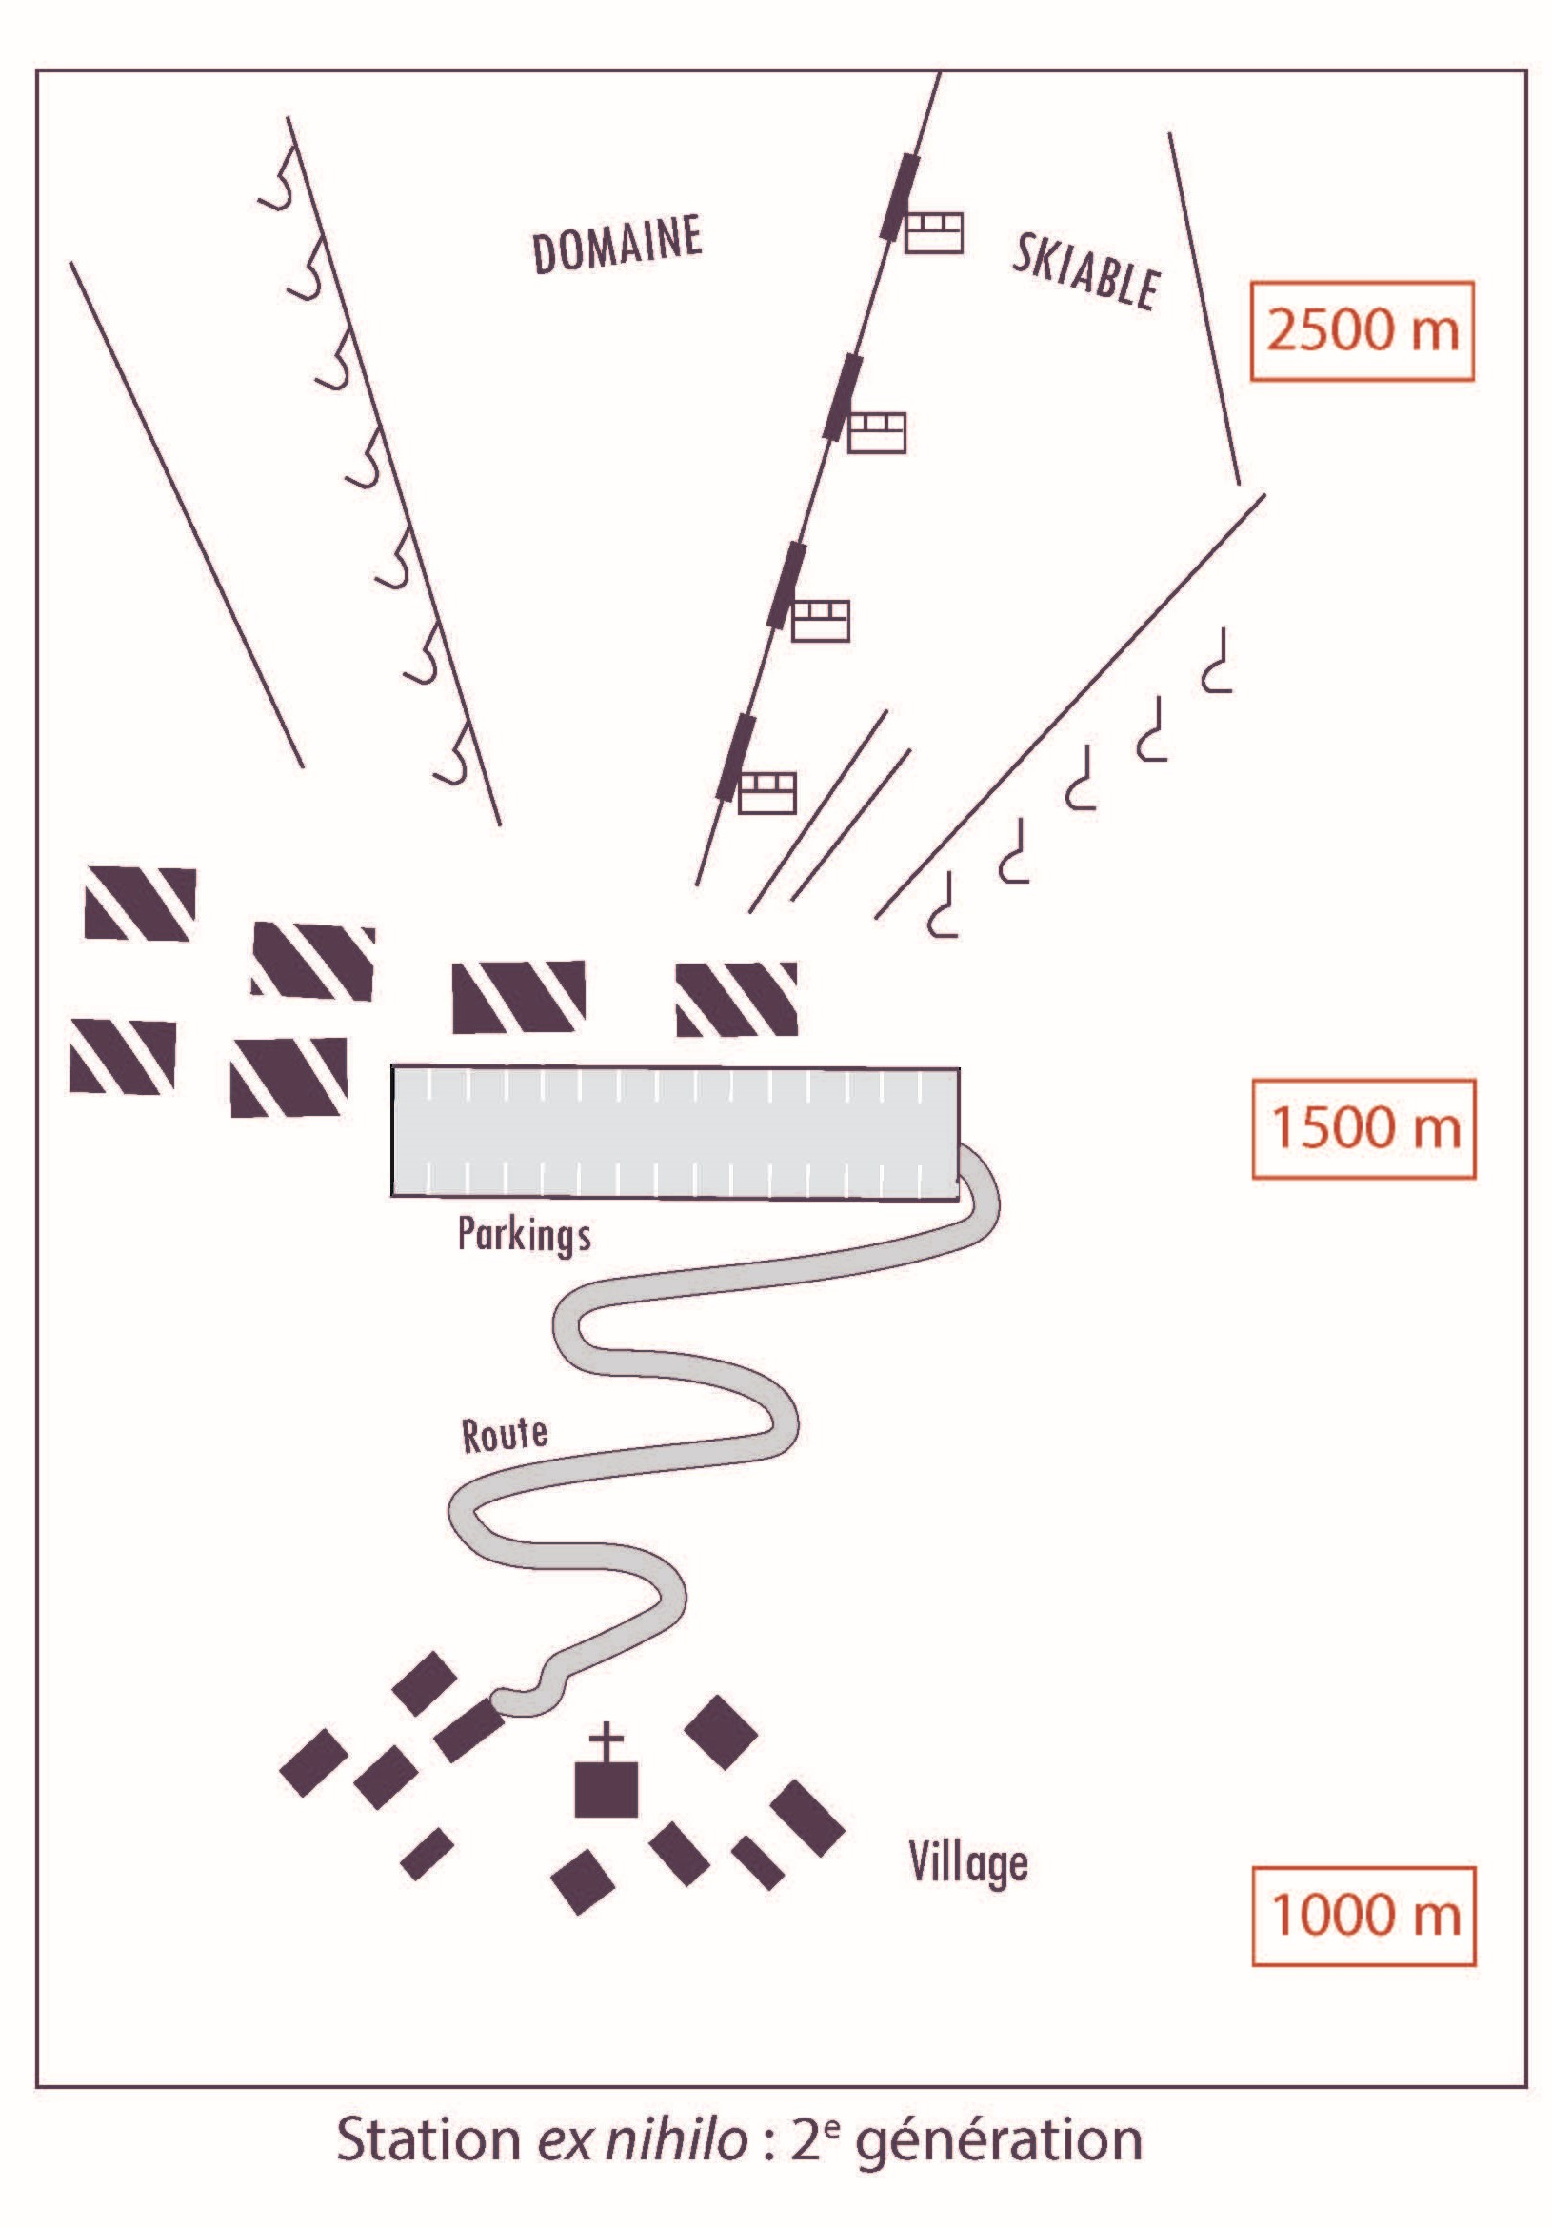
2e génération : 1950-1960

Slide 44
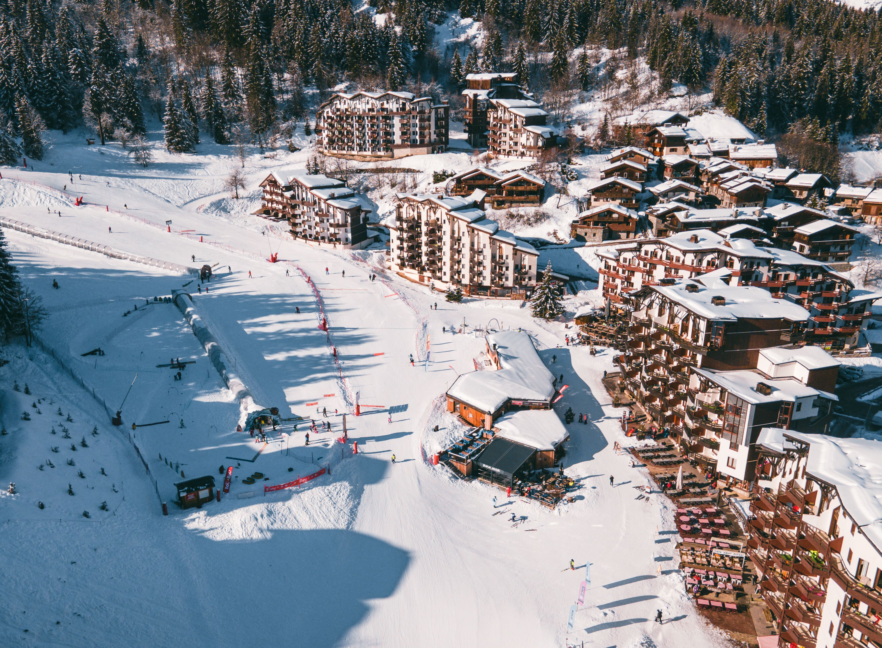
Courchevel – station créée en 1946 ex-nihilo

Slide 45
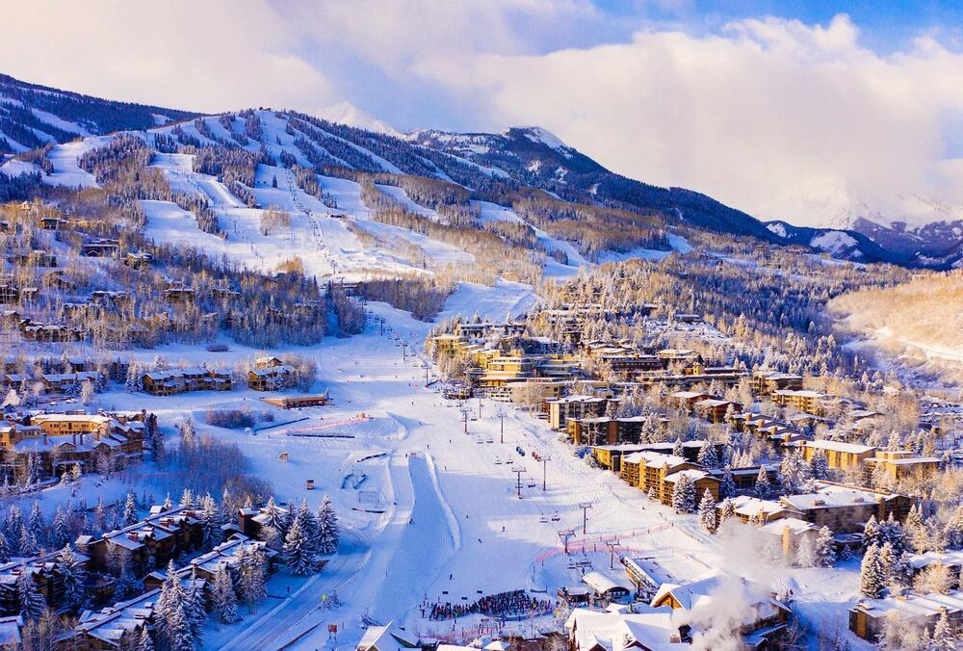
Aspen – Station des montagnes rocheuses des années 1950 – État du Colorado

Slide 46
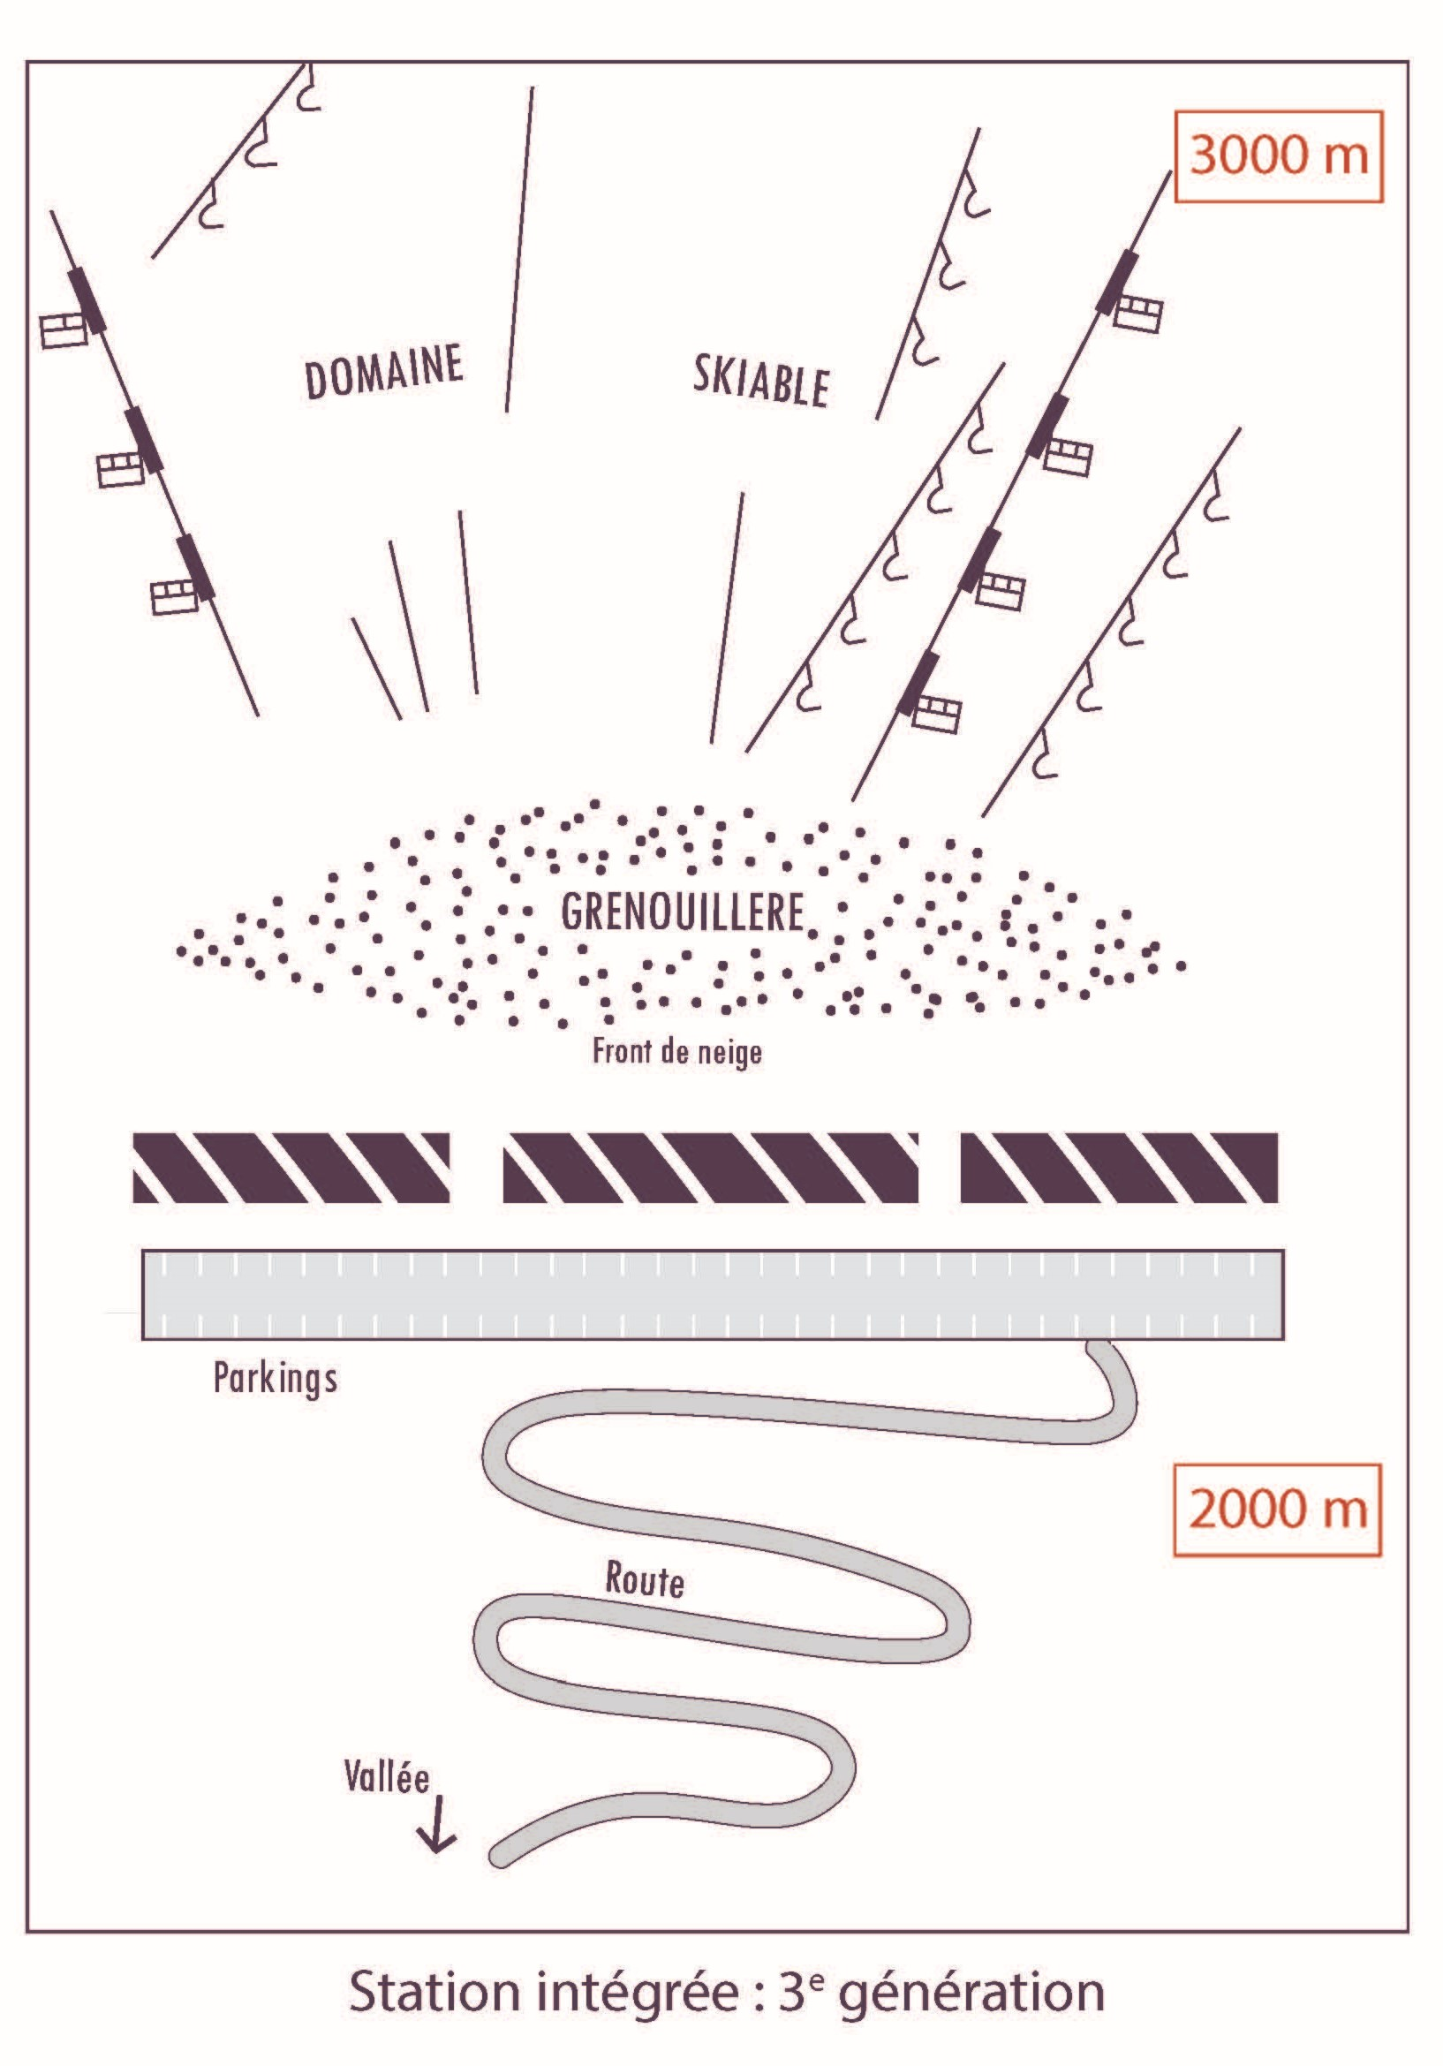
3e génération : 1960-1975
(ski de masse)
Grenouillère : c’est le front de neige. Tout y converge, les immeubles, les commerces, les pistes (remontées mécaniques), parkings.

Slide 47
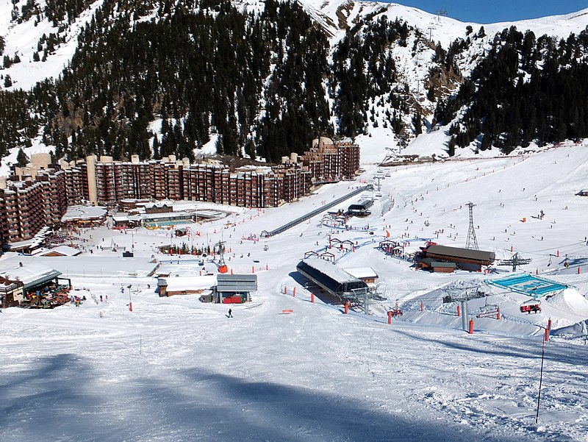
Vue du front de neige (grenouillère) de la station La Plagne-Bellecôte

Slide 48
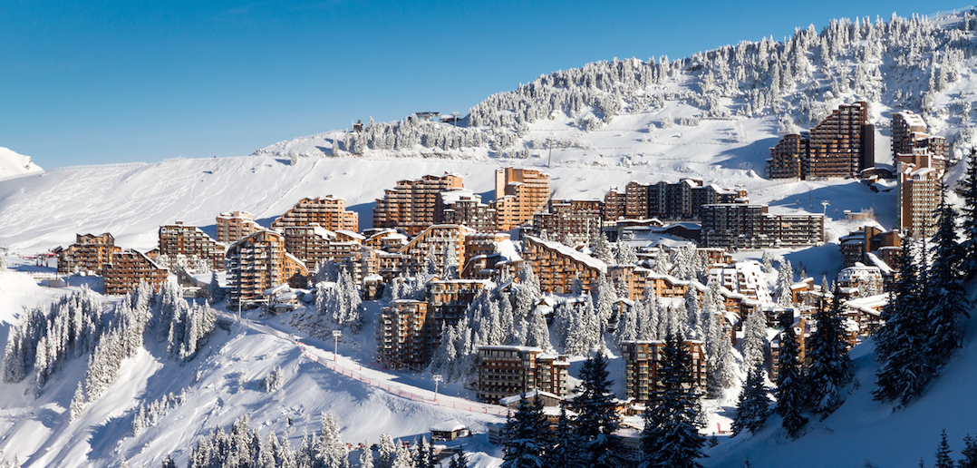
Avoriaz – station intégrée créée en 1967 - Haute Savoie – altitude 1800 m

Slide 49
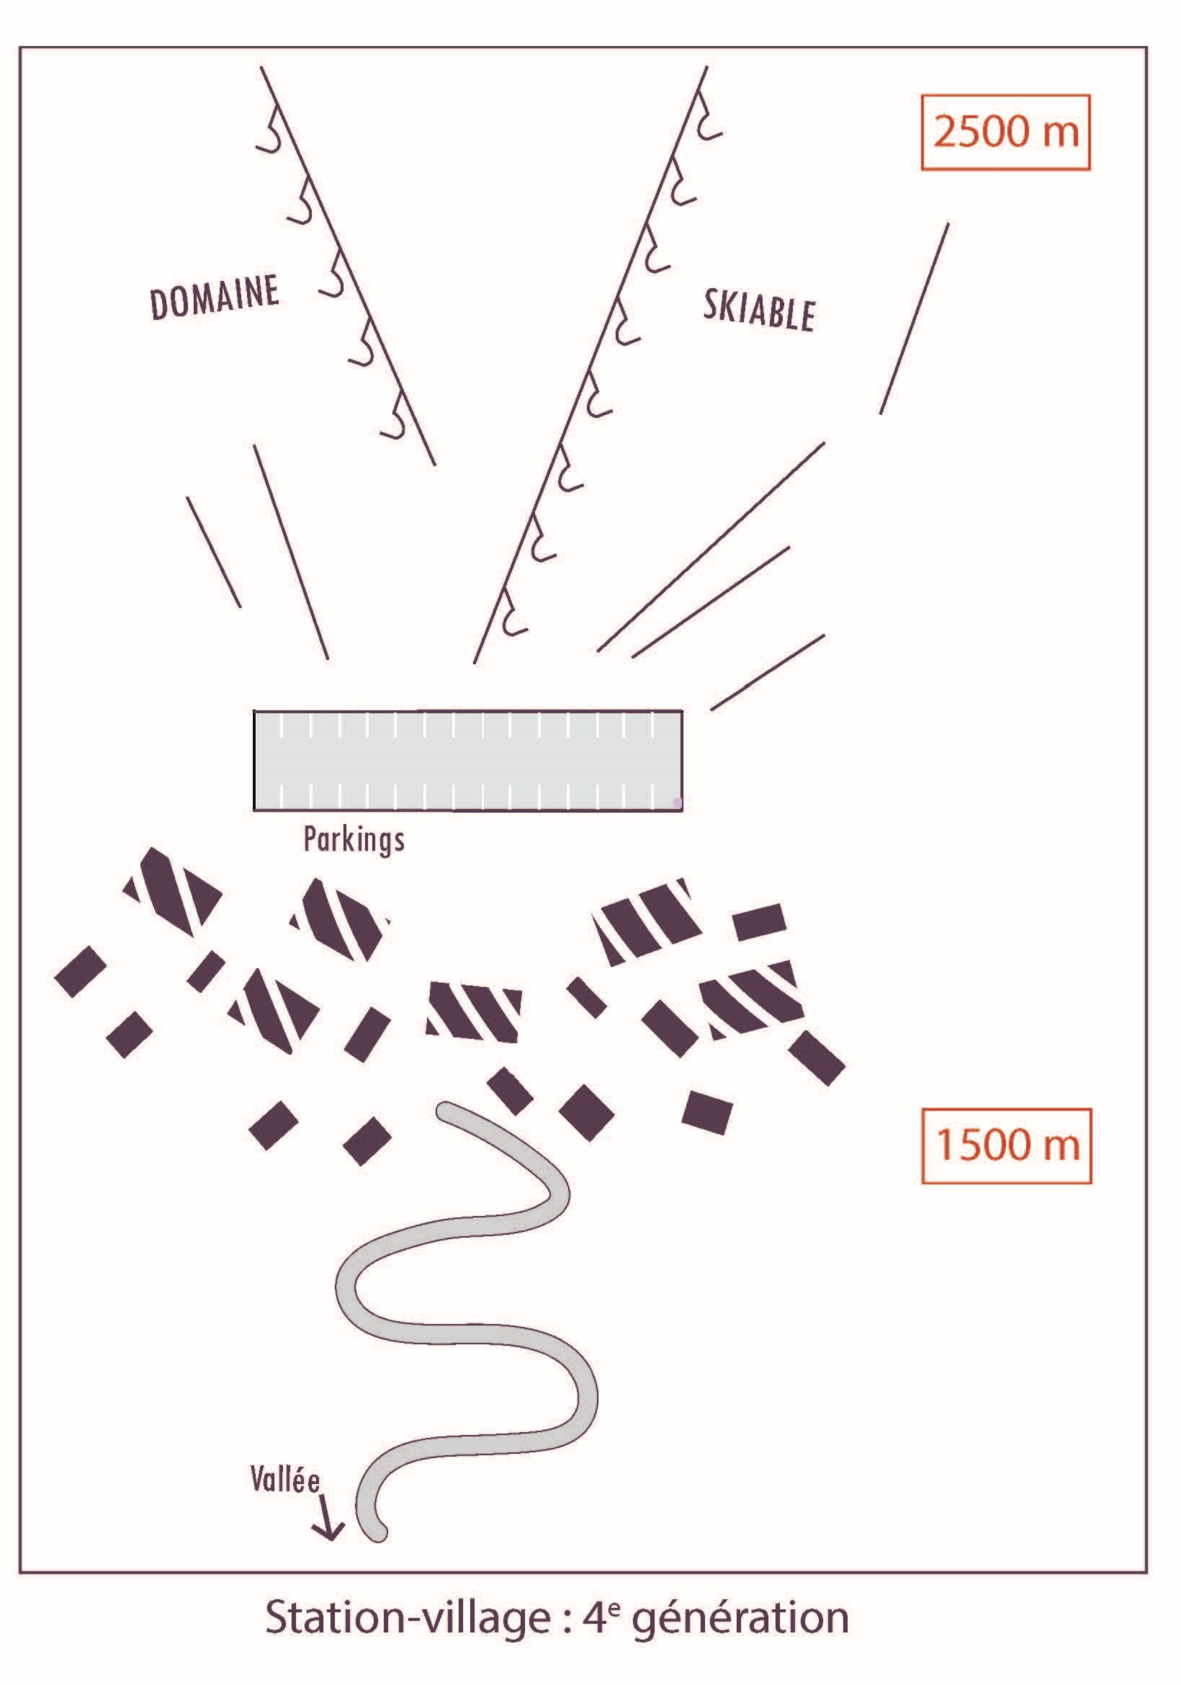
4e génération : de 1980 à aujourd’hui, la station-village

Slide 50
Station-village de Bonneval-sur-Arc

Slide 51


Slide 52

Station-village de Sölden dans le Tyrol autrichien – vallée de l’ Ötztal
1368 m d’altitude – On accède aux pistes de ski par deux télécabines à partir du village

Slide 53

Station-village de Sölden et le domaine skiable – On accède aux pistes de ski par deux télécabines à partir du village.

Slide 54



Slide 55

- la diversité des activités proposées et la remise en cause du modèle de la station mondialisée

Slide 56

Texte : Après la neige, la deuxième vie des remontées mécaniques dans les Vosges
Dans les Vosges, par manque de neige, l'avenir des remontées mécaniques se pose de plus en plus.

Slide 57

3/ Le tourisme sportif
Le tourisme est un élément essentiel de la diffusion des pratiques sportives.
- Pratiques sportives en vacances
tennis de plage dans les stations dès la fin du XIXe siècle en France

Slide 58


Le surf est arrivé à Redondo Beach (Californie) en 1907 grâce au surfeur hawaïen George Freeth
Redondo Beach, California, 1890.

Slide 59

Hill station : un village ou une ville haute dans les collines, en particulier en Asie du Sud, où les gens vont en été pour échapper à la chaleur.
Cricket pratiqué dans une hill station de l’Inde. Ce sport et le golf sont pratiqués depuis le XIXe siècle.

Slide 60

Le sport définit l’imaginaire des destinations.
Point break - 1991

Slide 61

valorisation des pratiques qui associent sport et jeu

Slide 62


de l’UCPA

Slide 63

Développement de l’itinérance en association avec le sport, encadrée par des voyagistes (TO spécialisés).

Slide 64

La diversification des pratiques sportives dites de nature entraîne de nouveaux aménagements.
La création d'une via ferrata est un concept original qui relie nature, découverte et sensations. Elle est située sur un site exceptionnel, dans l’Est de l'île, près de la cascade Niagara à Sainte- Suzanne. Ce site offre de nombreux atouts : un paysage verdoyant, une chute d'eau d'environ 50 mètres et un espace naturel accessible en voiture avec un parking.
Ce projet sur l’île de La Réunion bénéficie du soutien du programme opérationnel du Fonds européen de développement régional (FEDER) au titre de la mesure « Aides aux entreprises touristiques ».
Vidéo https://www.youtube.com/watch?v=2ns_lUYxXQk

Slide 65


L’itinérance est aussi investie par les territoires.
800 km de voies cyclables le long de la Loire… Tel est le parcours fabuleux de La Loire à Vélo qui traverse l’une des plus belles régions de France, entre Nevers et Saint-Nazaire.

Slide 66
III Le tourisme de santé et les croisières
1/ Le tourisme médical et de bien-être
Tourisme médical : c’est le fait de quitter sa résidence principale dans le but de se faire soigner.
Coûts des interventions différents selon les pays
Temps d’attente différent selon les pays
Causes
Loi différente selon les pays

Slide 67
Chirurgie esthétique au Brésil, Costa-Rica, Bolivie, Tunisie, Maroc
Chirurgie cardiaque en Inde
Le tourisme médical est mondialisé
Chirurgie dentaire en Hongrie, Roumanie, Tchéquie, Espagne, Italie
Avortement aux Pays-Bas, Espagne, R-U, Irlande

Slide 68

Thermalisme : ensemble de moyens (médicaux, hospitaliers, sociaux, etc.) mis en œuvre pour l'utilisation thérapeutique des eaux de source.
La station thermale de Rochefort est spécialisée en rhumatologie, phlébologie, dermatologie, et affection des muqueuses bucco-linguales. Des profondeurs de la terre, coule une source exceptionnelle et rare, chaude, saline et ferrugineuse aux propriétés thérapeutiques reconnues.
89 stations thermales en France

Slide 69

La station thermale de La Roche Posay est le premier centre européen de dermatologie thermale. La station accueille près de 8000 curistes chaque année afin de traiter des problèmes de peau; eczéma, psoriasis, séquelles de brûlure...

Slide 70

Thalassothérapie : cure qui permet de prendre soin de son corps et de son esprit grâce aux vertus de l'eau de mer
une cinquantaine d'établissements de thalassothérapie en France
Thalasso à l’île de Ré Vidéo
https://www.youtube.com/watch?v=er3amWy9gu0&feature=emb_logo

Slide 71


Spas et séjours bien-être : en hausse constante

Slide 72

2/ Le tourisme de croisière

Slide 73


Slide 74

L’Icon of the Seas est un navire de croisière de la compagnie Royal Caribbean Cruise Line, construit en Finlande. Il s'agit du plus grand paquebot du monde, long de 364 mètres et large de 64 mètres. Cette ville flottante peut accueillir un maximum de 7600 passagers et un équipage de 2350 membres. L’Icon of the Seas offrira à ses passagers un large choix d’activités et de divertissements à bord comme “le plus grand parc aquatique en mer”, 7 piscines dont la Royal Bay (la plus grande piscine sur un navire), un mur d’escalade, une patinoire, un casino, un théâtre, une quarantaine de restaurants, des bars, des boutiques ou encore un spa. compte 7 piscines et une patinoire.

Slide 75

IV Le tourisme ludique
1/ Les parcs à thème
Coney Island est une ancienne île devenue péninsule située à l'extrême sud de l'arrondissement de Brooklyn, dans la ville de New York.

Slide 76

Parc d’attraction de Coney Island avec montagnes russes
1er parc d’attraction aux E-U

Slide 77

- Walt Disney Company et la conquête du monde
Ouverture en 1955 de Disneyland en Californie (Anaheim).

Slide 78

Ce parc est suivi de 5 autres : un par décennies de 1970 à 2010 : Orlando (Floride 1971), Tokyo, Paris (1992), Hong-Kong (2005), Shanghai (2017). Succès de ce dernier qui fait du marché chinois un énorme potentiel.
Concurrent de WDC : Universal Studios. Ici le parc d’Orlando
5 parcs : aux E-U (Hollywood, Orlando 2 parcs dont un aquatique), à Osaka, à Singapour.
Projet à Pékin (2021).

Slide 79


Slide 80


Slide 81
Modèle proposé par Walt Disney Company et Universal Studios : un parc à thème, un lieu de villégiature complet (immersion pendant plusieurs jours).
Or
concurrence féroce : outre les américains, il y a Merlin Entertainment (Royaume-Uni) et des groupes chinois (dont Oct Parks China)
Donc
Nécessité d’améliorer et moderniser sans cesse les infrastructures
capacité hôtelière
renouvellement restaurants et boutiques
nouvelles attractions

Slide 82

2/ tourisme et jeu
- Les casinos

Slide 83

Las Vegas - Nevada

Slide 84


Macao (Macau) en Chine
Industrie du jeu =
88% du PIB de Macao.

Slide 85

- découverte de villes et jeux pour les familles
Devenez viking le temps d’une enquête ! Muni de votre kit, résolvez les énigmes pour venir à bout du parcours et trouver le trésor des vikings. Participer au jeu Viking 2.0 et découvrez de façon ludique la ville de Poitiers et son riche patrimoine historique !

Slide 86
V Le tourisme événementiel
1/ le tourisme d’affaires
Tourisme d’affaires : il désigne les déplacements ayant lieu dans un contexte professionnel.
Il comprend 4 activités :
- les congrès;
- les foires et les salons ;
- les séminaires et réunions d’entreprises;
- les voyages d'affaires individuels.

Slide 87
- les congrès
L’accueil des congrès internationaux nécessite des aménagements importants et coûteux
Le centre de congrès
Une excellente accessibilité
Capacité hôtelière importante
Donc
Seules certaines villes peuvent organiser des congrès internationaux
87

Slide 88


Slide 89
Répartition des congrès et des congressistes dans le monde
Région | Part de marché Années 1960 | Part de marché 2019
Europe | 72% | 53%
Asie / Moyen-Orient | 8% | 23%
Amérique latine | 4% | 10%
Amérique du Nord | 16% | 14%
Pays | Nombre d’événements 2019 | Nombre de congressistes 2019
Etats-Unis | 934 | 357.137
Allemagne | 714 | 252.688
France | 595 | 251.097
Espagne | 578 | 348.728
Royaume-Uni | 567 | 215.929
Chine | 539 | 170.066

Slide 90
Rang | Villes | Nombre de congrès 2019
1 | Paris | 237
2 | Lisbonne | 190
3 | Berlin | 176
4 | Barcelone | 156
5 | Madrid | 154
6 | Vienne | 567
7 | Singapour | 539
10 | Tokyo | 131
21 | Montréal | 92
22 | Beijing | 91
46 | New York | 57

Slide 91

2/ Les manifestations culturelles, commerciales ou sportives
- l’événementiel shopping
Le tourisme de shopping : forme moderne du tourisme apprécié des personnes pour qui l’achat de produits en dehors de leur environnement habituel constitue un facteur déterminant dans la prise de décision de voyage.
Vidéo magazine Eco à l’heure du Dubaï shopping festival
https://www.dailymotion.com/video/xnuxa9

Slide 93

- les grands événements sportifs

Slide 94



Slide 95

- Mobilité des supporters

Slide 96

Bernabeu Tour : un fan du Barça découvre le stade Santiago Bernabeu de Madrid
Par Stéphane Jehle,
le Avr 11, 2013
Bien que supporter du Barça depuis l’époque Romario, je ne pouvais pas passer à côté de ce temple du football lors de ma visite de Madrid.
Le « Bernabeu Tour », comme ils l’appellent, regroupe la visite du stade, de ses infrastructures et du musée. Le prix est un peu prohibitif, 15€ tout de même, mais quand on aime le foot, on ne compte pas.
Un ascenseur nous amène dans les tribunes du haut desquelles on a une vue globale du stade. Les sièges sont bleus et les travées oranges. Après avoir traversé des couloirs tapissés de photos des stars de l’équipe – dont notre Zizou national – nous arrivons au musée. Un vrai lieu de culte pour les socios du Réal Madrid.

Slide 97
Portraits des présidents successifs, maillot dédicacé par Di Stefano, histoire de la construction du stade, palmarès détaillé, photos et vidéos des grandes heures du club, trophées en tout genre, et en point d’orgue, une vitrine animée dans laquelle sont fièrement alignées les neuf Coupes d’Europe des Clubs Champions. Même le blaugrana qui sommeille en moi ne peut rester indifférent. Bon, pas trop longtemps tout de même, la visite continue…
Nous arrivons ensuite dans la partie basse du stade, au bord de la pelouse. D’ici on peut clairement lire l’inscription « REAL MADRID CF » qui s’affiche en lettres blanches sur la tribune bleue qui nous fait face. Je shoote sous tous les angles, encore et encore. Un dernier détour par la salle de presse, interview imaginaire oblige, et nous quittons les lieux satisfaits, une centaine de clichés au compteur.

